Slide 1
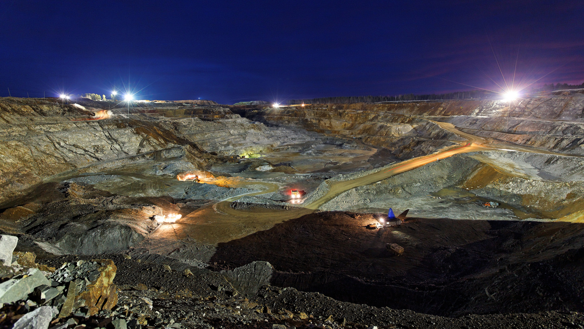
«1С:Горнодобывающая промышленность 2. Оперативный учет» Обзор возможностей
Декабрь 2023

Slide 2
О компании «Синерго»
Разработчик линейки решений «1С:Горнодобывающая промышленность»
20 лет на рынке
из них 15 лет занимаемся автоматизацией предприятий горнодобывающей и перерабатывающей промышленности
Москва
Ростов-на-Дону
Кемерово
Новокузнецк

Slide 3
Совместное комплексное отраслевое решение фирм «1С» и «Синерго», разработанное на платформе «1С:Предприятие 8.3»
Предназначено для автоматизации управления и оперативного производственного учета на горнодобывающем предприятии

Slide 4
Возможности для основных групп пользователей
Руководителям предприятия:
возможности для анализа, гибкого управления ресурсами компании, повышения эффективности и конкурентоспособности.
Руководителям подразделений и менеджерам:
инструменты, позволяющие повысить эффективность ежедневной работы по своим направлениям.
Работникам учетных служб:
средства для автоматизированного ведения оперативного учета в удобном современном интерфейсе.
Notes:
Монитор показателей – это удобный инструмент для оперативного руководства компанией; он позволяет:
своевременно выявлять проблемные участки на любом этапе управления предприятием;
анализировать эффективность ключевых процессов предприятия с помощью показателей;
анализировать взаимосвязь и влияние одних показателей на другие;
топ-менеджерам принимать оптимальные управленческие решения по ключевым процессам на основании данных по целевым показателям предприятия.
использовать различные варианты анализа целевых показателей (способов фильтрации и представления информации);
настраивать индикаторы позитивных и негативных отклонений в достижении установленных значений целевых показателей;
проводить детальный анализ любого показателя с помощью отчетов;
настраивать состав сводного отчета (целевых показателей) и его рассылка по электронной почте.

Slide 5
Основные функциональные продукта

Slide 6
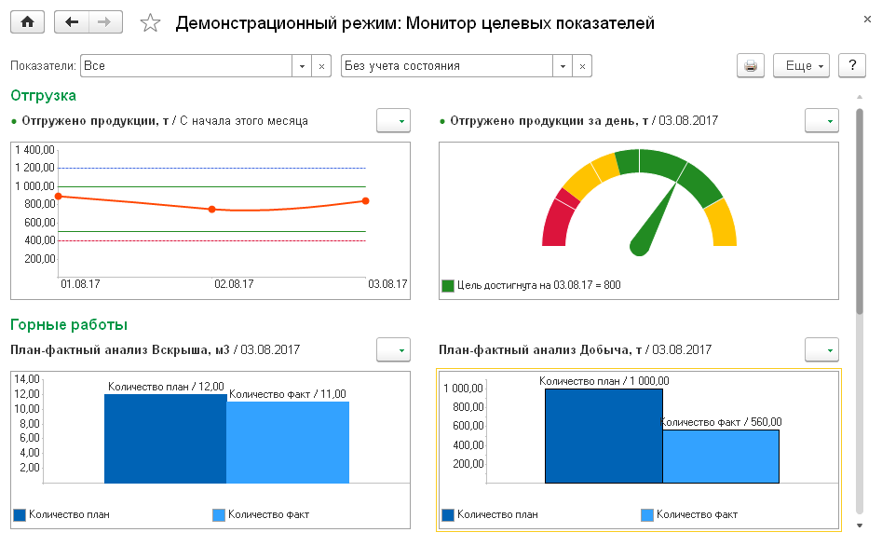
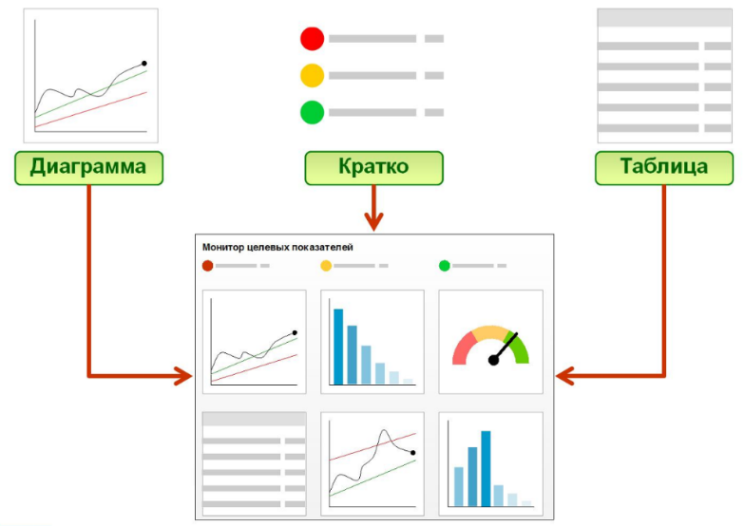
Мониторинг производственных показателей
ФУНКЦИОНАЛЬНЫЕ ВОЗМОЖНОСТИ
Построение иерархической модели целей и целевых показателей
Реализация принципа контроля «День – Неделя – Месяц»
Создание различных вариантов показателей с возможностью сравнения
Мониторинг целевых показателей с расшифровками исходных данных
Многообразие графических форм аналитических отчетов
Рассылка информации о производственных показателях на электронную почту пользователей
Доступ с мобильного устройства (планшет, смартфон)
1
ВОЗМОЖНОСТИ ДЛЯ РУКОВОДИТЕЛЕЙ КОМПАНИИ
1
оперативно оценивать ключевые показатели деятельности, “охватить производство одним взглядом”
своевременно выявлять отклонения от плана, негативную динамику, точки роста
расшифровывать показатели с детализацией до отдельных хозяйственных операций
обеспечивает единый подход к оценке результатов фактической деятельности предприятия (“взгляд в прошлое”) и анализу эффективности принимаемых решений на основании запланированных данных (“оценка будущего”)
Notes:
Монитор показателей – это удобный инструмент для оперативного руководства компанией; он позволяет:
своевременно выявлять проблемные участки на любом этапе управления предприятием;
анализировать эффективность ключевых процессов предприятия с помощью показателей;
анализировать взаимосвязь и влияние одних показателей на другие;
топ-менеджерам принимать оптимальные управленческие решения по ключевым процессам на основании данных по целевым показателям предприятия.
использовать различные варианты анализа целевых показателей (способов фильтрации и представления информации);
настраивать индикаторы позитивных и негативных отклонений в достижении установленных значений целевых показателей;
проводить детальный анализ любого показателя с помощью отчетов;
настраивать состав сводного отчета (целевых показателей) и его рассылка по электронной почте.

Slide 7
Отраслевой функционал линейки решений «1С:Горнодобывающая промышленность»
АСД, ВЕСОВЫЕ
SCADA, ВЕСОВЫЕ
АСУ ЖД, ВЕСОВЫЕ
ГГИС
Управление геолого-разведочными и горными работами
Управление переработкой продукции
Управление перемещением и отгрузкой продукции
LIMS, Весовые
Оперативный учет движения и качества продукции
Шихтование
Перемаркировка
Отбор проб
Результаты анализов
Качество
Баланс металлов
АСД, АЗС
Управление оборудованием, учет и нормирование ГСМ, организация ремонтов
Время работа и простои
Путевые листы
ГСМ
Шины
Счетчики
Хозтранспорт и спецтехника
АСД, СКУД
Учет работы сотрудников и расчет заработной платы
Табелирование
Расстановка
Выработка
Расчет зарплаты
Допуски к оборудованию
Notes:
ОТРАСЛЕВЫЕ ФУНКЦИОНАЛЬНЫЕ ВОЗМОЖНОСТИ "1С:ГОРНОДОБЫВАЮЩАЯ ПРОМЫШЛЕННОСТЬ 2. ОПЕРАТИВНЫЙ УЧЕТ“
Управление горными и геолого-разведочными работами
учет геологических запасов полезных ископаемых;
объемно-календарное и оперативное планирование горных и геолого-разведочных работ;
нормирование горных и геолого-разведочных работ и технологических перевозок;
оперативный учет качественных и количественных показателей горных и геолого-разведочных работ и технологических перевозок;
учет маркшейдерских замеров и корректировка статистических данных;
учет разубоживания и потерь полезных ископаемых;
оперативный учет остатков продукции на складах.
Планирование и учет переработки продукции
ресурсные спецификации переработки продукции;
объемно-календарное и сменное планирование переработки продукции;
учет качественных и количественных показателей процесса переработки продукции;
учет давальческих схем переработки (в переработку на сторону и от давальцев).
Управление качеством продукции
учет проб;
учет заказов на испытания;
учет и анализ результатов испытаний;
качественные показатели, позволяющие производить расчет количества, например, металла в руде;
учет качества продукции при проведении горных работ, переработки и отгрузке продукции, на складах;
перемаркировка, учет брака и несоответствий качества продукции;
формирование сертификатов и паспортов качества;
баланс металлов;
расчет стоимости продукции с учетом качества продукции.
Управление горным оборудованием, транспортом и спецтехникой
планирование доступности оборудования;
учет времени работы и простоев оборудования;
групповое формирование и учет путевых листов;
планирование и учет работы транспорта и спецтехники;
учет показаний счетчиков и наработки оборудования;
нормирование и учет шин;
передача оборудования в пользование контрагентам.
Учет и нормирование расхода ГСМ по оборудованию, складам и заправкам
учет заправок и расхода топлива в разрезе оборудования;
учет ГСМ в разрезе складов, резервуаров и заправляющего оборудования с учетом температуры и плотности;
нормирование расхода ГСМ с возможностью настройки алгоритма расчета;
формирование потребностей в ГСМ на основании планов и статистических данных;
формирование заправочных ведомостей и топливных карт на выдачу ГСМ.
Управление складом, поступлением и отгрузкой продукции
шихтование;
планирование поступления, перемещений и отгрузки продукции;
установка условий отгрузки продукции;
контроль отгрузки продукции с использованием разрешений, талонов и карт;
учет отгрузки, поступления и внутренних перемещений продукции различными видами транспорта;
учет движения вагонов от поступления до доставки на станцию получателя;
интеграция с весовым оборудованием.
Учет работы сотрудников
допуски на оборудование и учет стажировок;
упрощенный кадровый учет;
табелирование и формирование табеля для расчета заработной платы;
учет выработки сотрудников и расчет сдельной заработной платы;
Мониторинг и анализ показателей деятельности предприятия
Подготовка и передача данных оперативного учета для целей управленческого и регламентированного учета, а также расчета заработной платы (горные работы, переработка, перемещение, гсм, шины, работы хозтранспорта и спецтехники, поступление и отгрузка) через планы обмена

Slide 8
Производственное планирование
Запасы полезных ископаемых
Условия горных работ
Планы горных работ
Планы переработки
Планы движения и отгрузки продукции
Нормы технологи-ческих перевозок
Планы доступности оборудования
Нормы горных работ
Заказы на ремонт и планы ремонтов
Notes:
Планирование производственной программы в решении реализовано с помощью отраслевых планов по каждому переделу, отражающими отраслевую специфику каждого передела, а также вспомогательных планов.
1. План производства горных работ фиксирует место проведения, объем и вид работ, производственные мощности в разрезе оборудования и марок оборудования.
2. План переработки продукции фиксирует запланированные объемы переработки и нормативы расхода материалов.
3. План отгрузки фиксирует способы и направления отгрузки продукции потребителям.
4. План поступления фиксирует способы и источники поступления продукции от поставщиков.
5. План внутренних перевозок фиксирует способы, направления и объемы внутренних перевозок.
6. План остатков фиксирует плановые остатки и качество продукции на складах.
Все виды планов позволяют планировать как количественные, так и качественные показатели.
Для автоматизированного планирования производственных мощностей по переделам используются различные виды норм и план доступности оборудования.
План доступности может быть заполнен на основании запланированных заказов на ремонт, наработки оборудования.

Slide 9
Возможности при планировании производственной программы
Сценарное планирование с различной периодичностью и детализацией по замещающим или суммирующим сценариям
Формирование планов производства горных и геологоразведочных работ, переработки, поступления, перемещения и отгрузки, доступности оборудования, остатков продукции по складам с указанием объемов, количества операций и качества
Настройка алгоритма заполнения планов на основании произвольных источников данных
Расчет потребности в нормируемых материалах и услугах
Выгрузка и загрузка плановых данных во внешние источники данных, в том числе в электронные таблицы Excel
Анализ исполнения и сбалансированности планов по переделам: остатки на складах, добыча, переработка, поступление и перемещение, отгрузка
Notes:
Возможности при планировании производственной программы:
Осуществлять сценарное планирование с различной периодичностью и детализацией по замещающим или суммирующим сценариям;
Формировать планы производства горных и геологоразведочных работ, переработки, поступления, перемещения и отгрузки, доступности оборудования, остатков продукции по складам с указанием объемов, количества операций и качества;
Производить настройку алгоритма заполнения планов на основании произвольных источников данных;
Расчет потребности в нормируемых материалах и услугах;
Выгружать и загружать плановые данные во внешние источники данных, в том числе в электронные таблицы Excel;
Производить анализ исполнения и сбалансированности планов по передела: остатки на складах, добыча, переработка, поступление и перемещение, отгрузка.

Slide 10
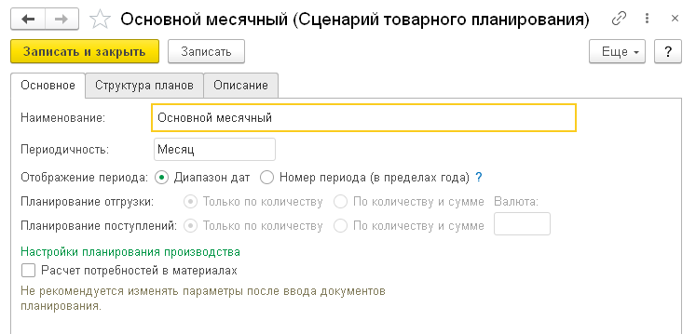
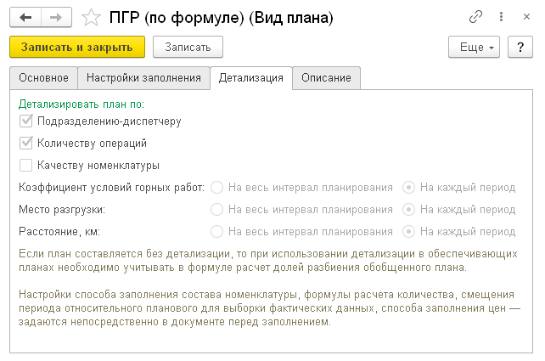
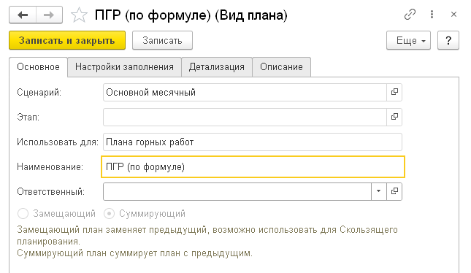
Производственное планирование
Сценарий и вид плана определяют периодичность, назначение, детализацию и алгоритмы заполнения планов, а также необходимость расчета потребностей в нормируемых ТМЦ и услугах. В планах с периодичностью «День» возможна дополнительная детализациия по сменам. Для построения цепочки планов и анализа их сходимости необходимо заполнить структуру планов.
Notes:
Можно проработать несколько сценариев планирования, например, для анализа экономической эффективности новой технологии или последовательности и целесообразности отработки блоков с точки зрения экономических показателей. Сценарий и вид плана определяют периодичность, назначение, детализацию и алгоритмы заполнения планов.

Slide 11
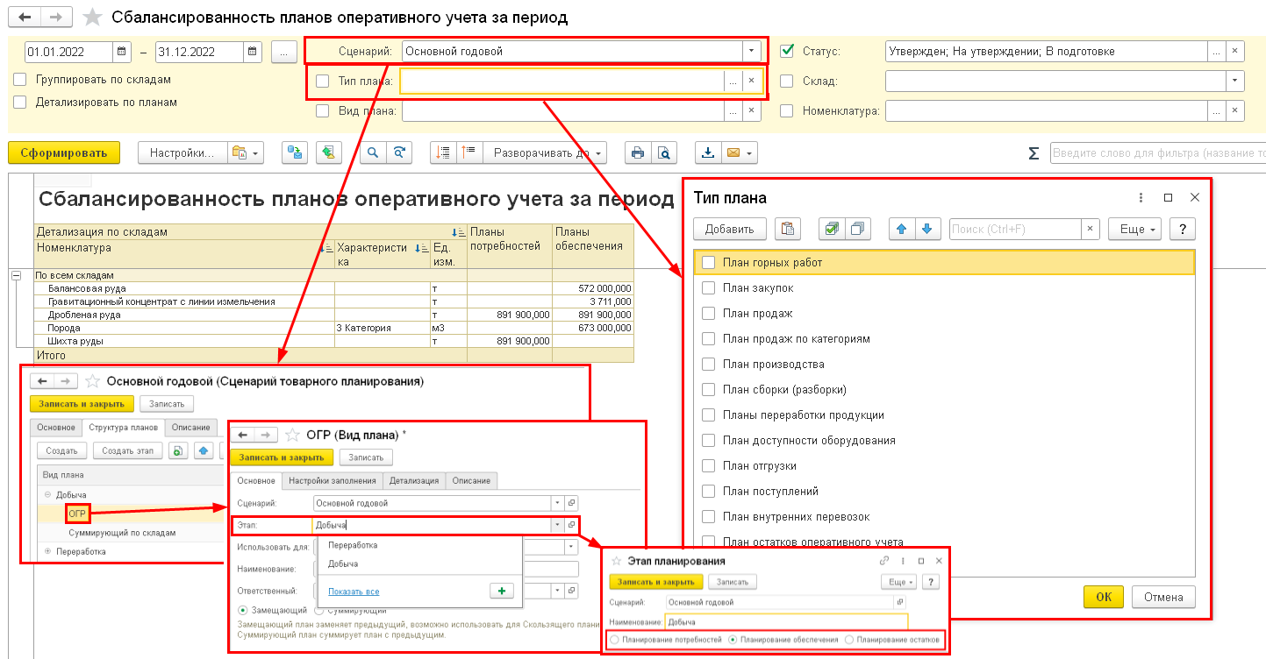
Сбалансированность планов производственной программы
Для анализа сбалансированности планов оперативного учета по движении номенклатуры в сценарии планирования необходимо определить этапы планирования и их тип.
Notes:
Для анализа сбалансированности планов оперативного учета по движении номенклатуры в сценарии планирования необходимо определить этапы планирования и их тип.

Slide 12
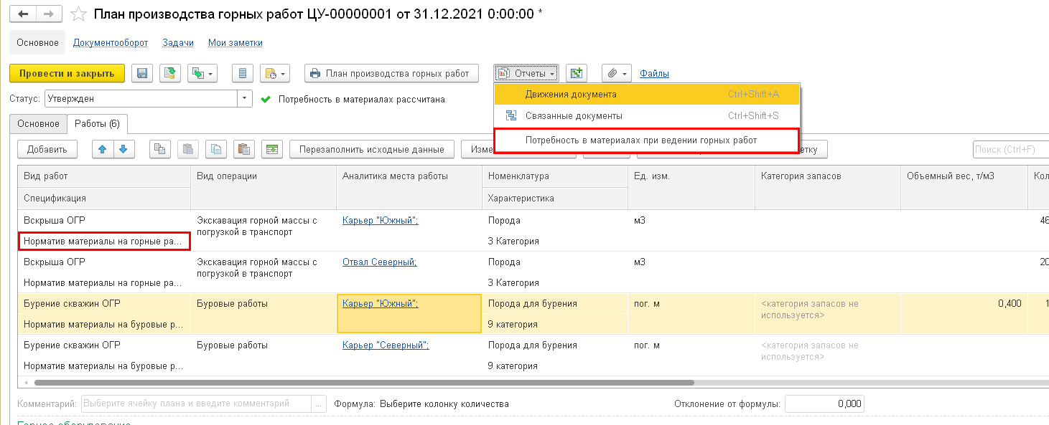
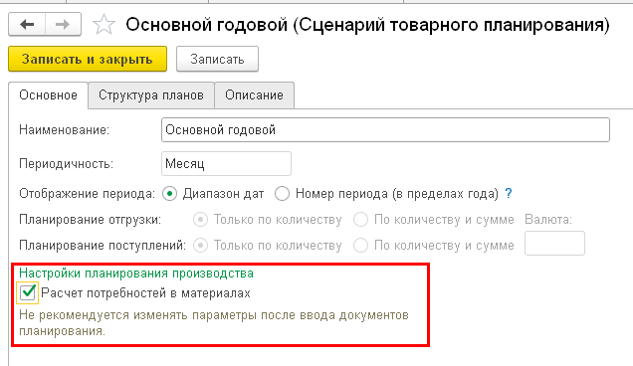
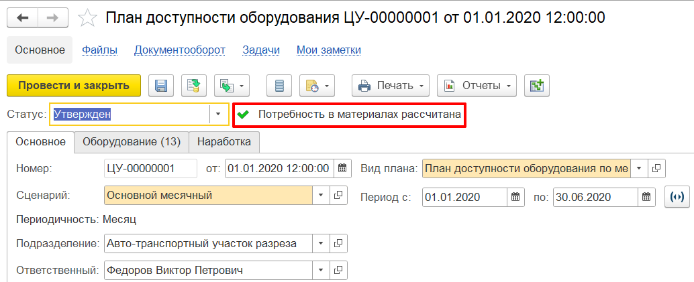
Расчет нормируемых потребностей при планировании
При планировании горных работ, переработки и доступности оборудования при указании расчета потребностей в материалах в сценарии планирования производится расчет потребностей в нормируемых материалах и услугах при указании ресурсных спецификаций.
Notes:
При планировании горных работ, переработки и доступности оборудования при указании расчета потребностей в материалах в сценарии планирования производится расчет потребностей в нормируемых материалах и услугах при указании ресурсных спецификаций.

Slide 13
Управление горными и геологоразведочными работами
ГГИС
Учет запасов полезных ископаемых, потерь и разубоживания
Нормирование работ и перевозок
Объемно-календарное планирование
АСД, ВЕСОВЫЕ
Сменное планирование
Оперативный учет количественных и качественных показателей
Маркшейдерские замеры, приемка горных работ
Анализ учета горных работ
Выгрузка в учетные системы
Notes:
Подсистема управления горными и геологоразведочными работами предназначена для нормирования, планирования, учета технологических операций горных и геолого-разведочных работ и анализа данных.
Возможности подсистемы:
учет геологических запасов, разубоживания, потерь и товарных запасов полезных ископаемых в количественном и качественном выражении;
нормирование загрузки технологического транспорта;
нормирование горных и геолого-разведочных работ с учетом условий работ;
нормирование технологических перевозок с учетом условий работ и расстояний транспортировки ;
объемно-календарное планирование горных и геолого-разведочных работ в количественном и качественном выражении;
посменное планирование горных и геологоразведочных работ;
оперативный учет горных и геолого-разведочных работ в количественном и качественном выражении;
отчетность по горным работам;
план-фактный анализ горных и геолого-разведочных работ;
маркшейдерские замеры, корректирующие статистическую информацию об объемах и аналитиках горных и геологоразведочных работ, остатках на складах оперативного учета;
учет брака и переходящих между отчетными периодами объемов геологоразведочных и горных работ;
Выгрузка в учетные системы.
Оперативный учет объемов горных работ и количества технологических операций может производиться по каждой выполненной операции (данный способ применяется в основном при наличии возможности автоматизированного получения информации из АСУТП) или по определенным настройкой квантам времени на основании оперативных данных, предоставленных диспетчеру.

Slide 14
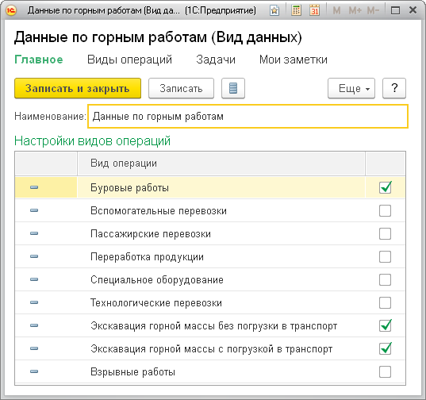
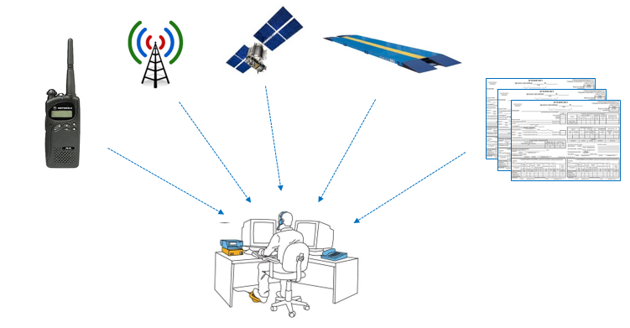
Параллельный учет по видам данных
Реализован параллельный оперативный учет горных и геологоразведочных работ и времени работы оборудования по видам данных, детализированный по операциям.
ПРОБЛЕМАТИКА
Высокая динамика и распределенность горных и геологоразведочных работ.
Наличие большого количества факторов и ограничений, влияющих на результат.
Запаздывание данных о выполненных работах, поступающих в разное время с различной степенью достоверности и детализации
Notes:
Отличительной особенностью оперативного учета статистических данных по горным работам является наличие приблизительной оценки объемов выполненных работ с разнесением на несколько контуров учета и постепенным уточнением данных с помощью средств автоматизации, весового оборудования или маркшейдерского замера.
Сопоставление нескольких «точек зрения» на объемы выполненных работ позволяют найти некоторую золотую середину, определить некорректные данные. Например, система нормирования позволяет получить ожидаемую производительность технологических перевозок с невысокой точностью данных. Автоматизированная система диспетчеризации позволяет получить более точные данные на основании показаний датчиков, однако по многим причинам они могут быть иногда не корректны. Сопоставление нормативных данных с данными АСУ позволяет определить в них критические отклонения и принять по ним к учету нормативные данные.
Проблема наличия нескольких источников данных в конфигурации «Горнодобывающая промышленность 2. Оперативный учет» решается с помощью многоконтурного учета данных. Каждый источник данных, представленный в справочнике Виды данных, представляет собой самостоятельный разрез оперативного учета горных работ, детализированный по видам операций горных работ.

Slide 15
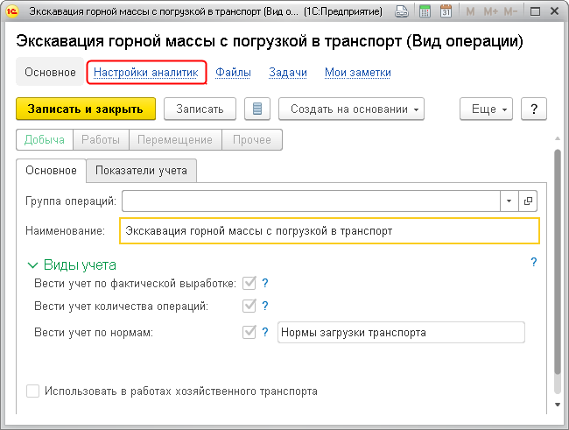
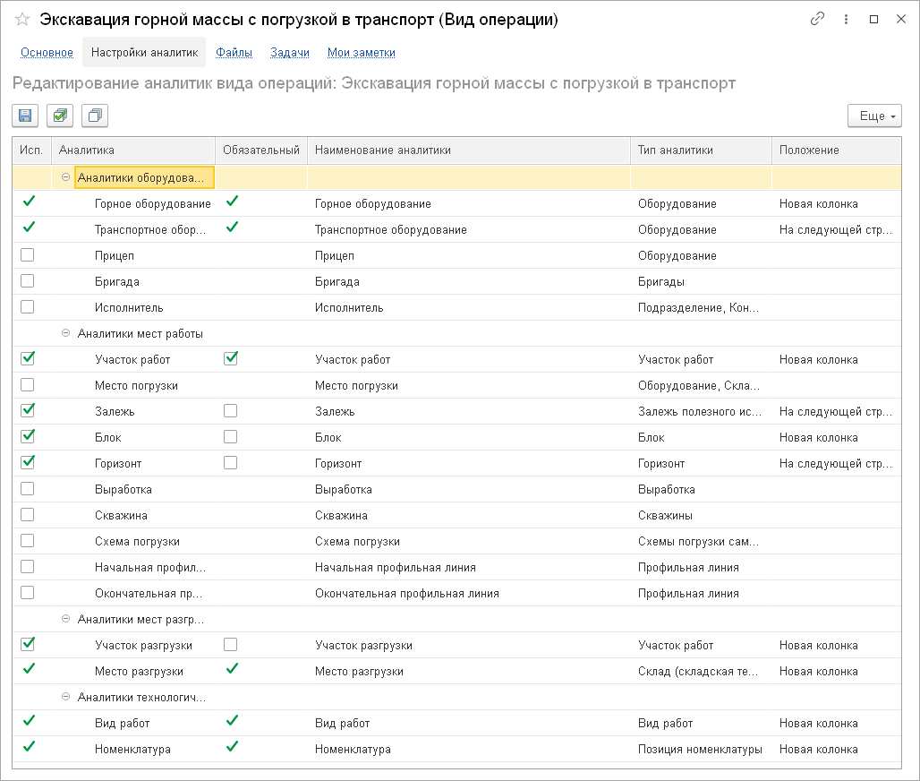
Гибкая настройка аналитик оперативного учета
Настройка учета по взвешиванию или установленным нормам, учет по количеству операций.
Состав аналитик позволяет настроить операции для разных видов горных и геологоразведочных работ:
По исполнителям работ:
Горное оборудование
Транспортное оборудование и прицепы
Бригады, сотрудники и исполнители работ
По месту выполнения работ:
Участки работ и места погрузки / разгрузки
Залежи, блоки, горизонты
Выработки, скважины
Профильные линии
Горное оборудование, склады, штабеля
Схемы погрузки
По технологическим операциям:
Виды работ
Номенклатура (характеристики, серии)
Notes:
Учет горных и геолого-разведочных работ на разных предприятиях и даже внутри одного предприятия может требовать разную степень детализации и характеризоваться разным набором аналитик при отражении объемов работ в силу наличия различий в технологии, масштабе, уровне организации и автоматизации учета работ.
Одной из основных возможностей продукта является гибкая настройка аналитик оперативного учета, нормирования и планирования работ. В системе реализована вся необходимая для учета горных и геолого-разведочных работ нормативно-справочная информация – участки работ, залежи, блоки, горизонты, выработки, скважины, оборудование, бригады, сотрудники, виды работ и технологических операций, склады, штабеля.

Slide 16
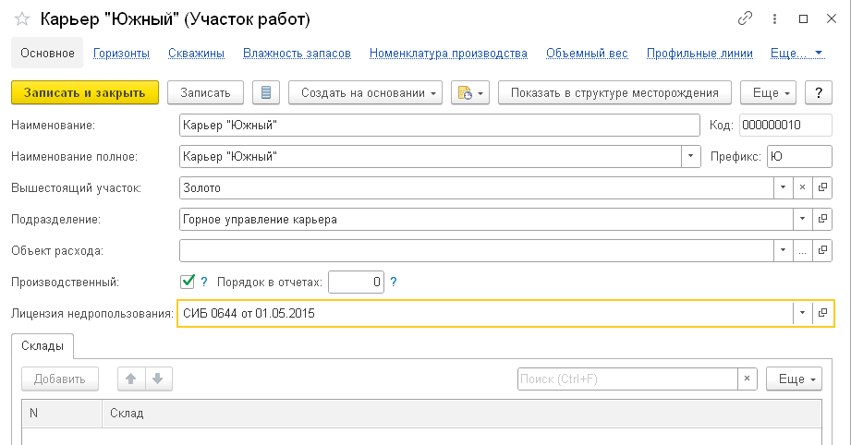
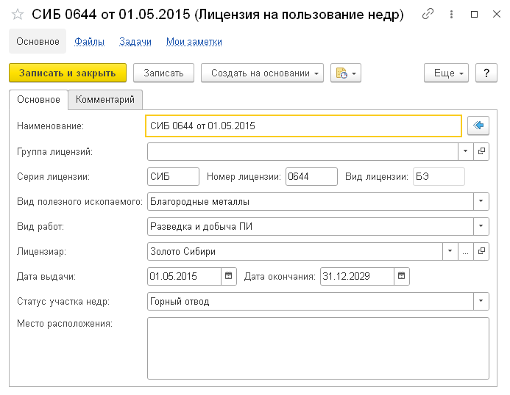
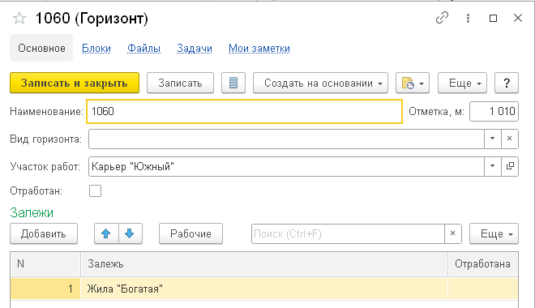
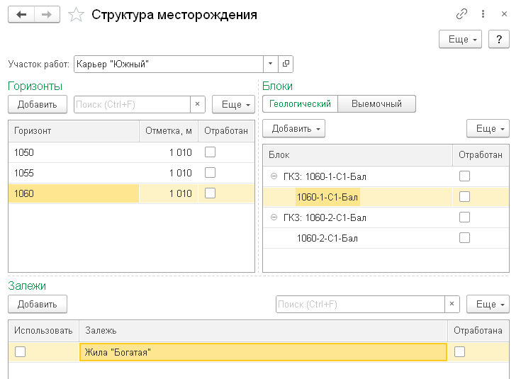
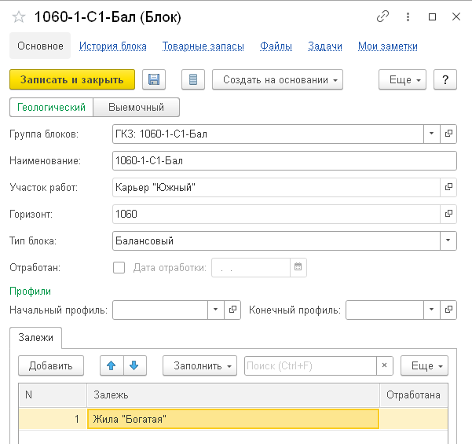
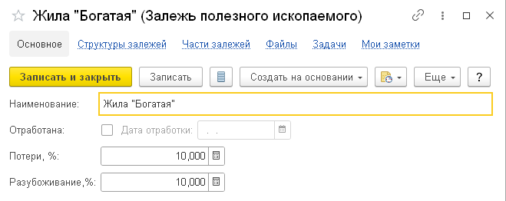
Структура месторождения
В обработке «Структура месторождения» описываются взаимосвязь участков работ, горизонтов, блоков и залежей полезных ископаемых
Notes:
В обработке Структура месторождения описываются взаимосвязь участков работ, горизонтов, блоков и залежей полезных ископаемых.

Slide 17
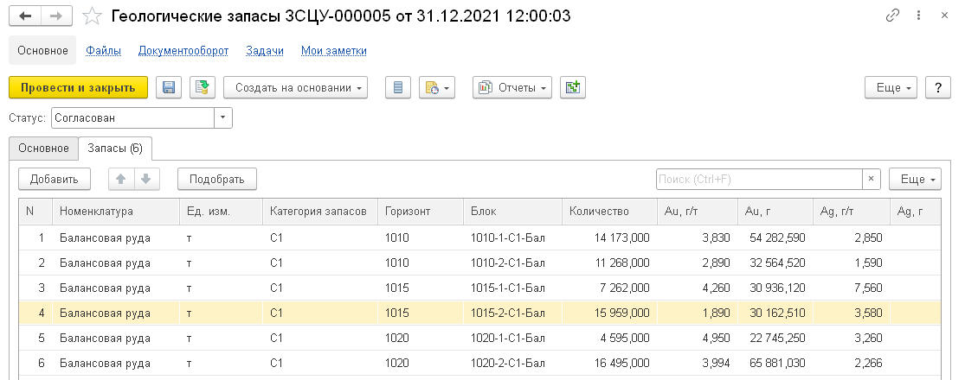
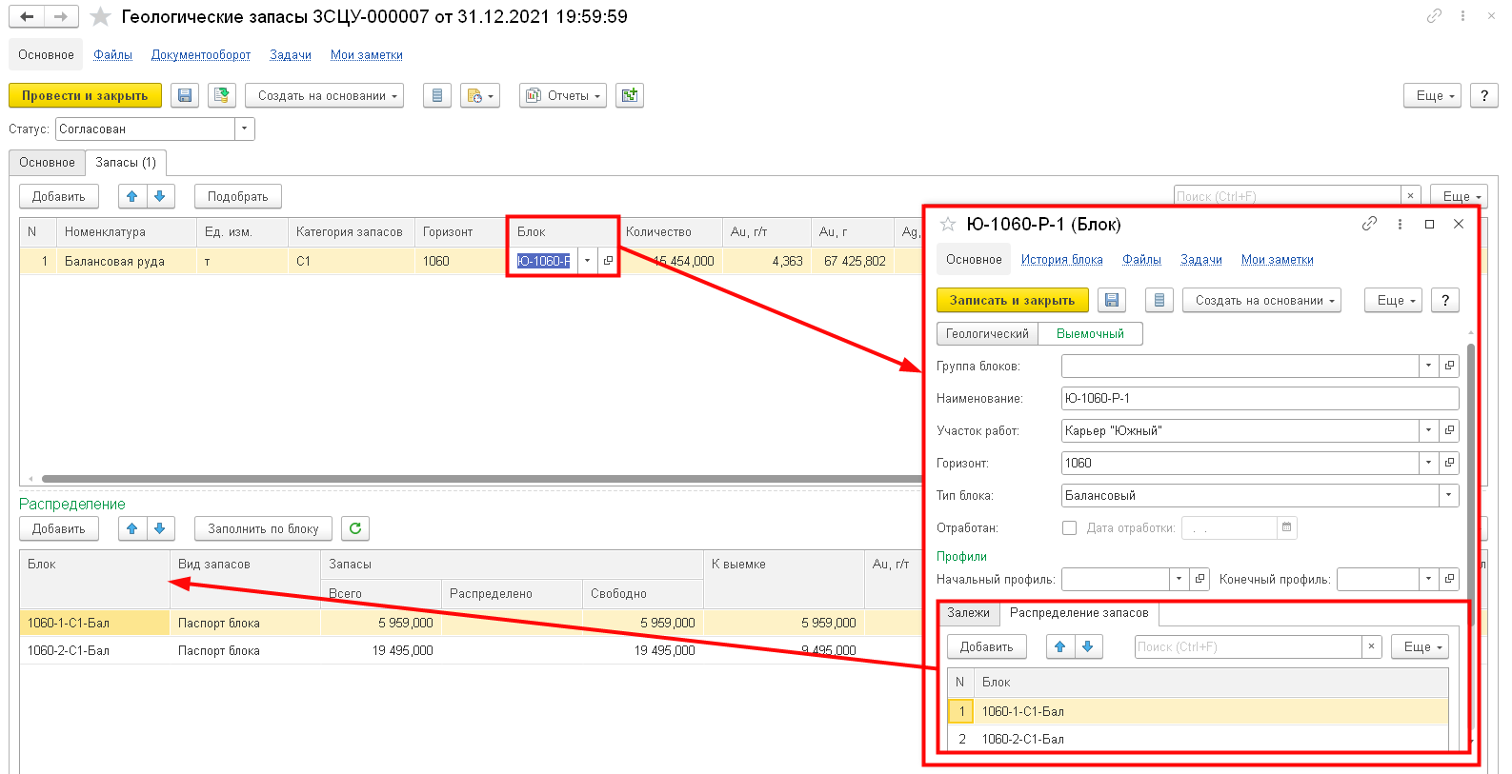
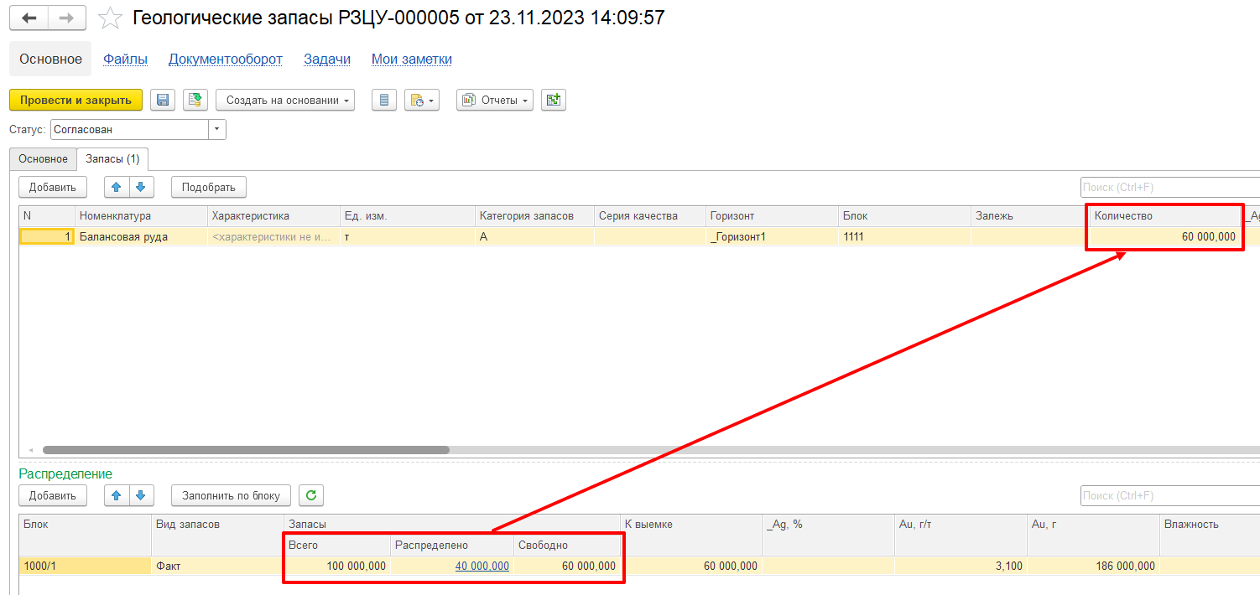
Учет запасов полезных ископаемых
Возможен сценарный учет запасов полезных ископаемых по категориям в количественном и качественном выражении в разрезе участков, горизонтов, блоков, залежей
Для выемочных блоков можно указать перечень входящих в них геологических блоков, распределить запасы и рассчитать средневзвешенные показатели качества
Notes:
Учет запасов полезных ископаемых по категориям ведется в документе Геологические запасы в количественном и качественном выражении в разрезе участков, горизонтов, блоков и залежей. Также ведется учет остатков горной массы по блокам и участкам работ.
Для выемочных блоков можно указать перечень входящих в них геологических блоков, распределить запасы и рассчитать средневзвешенные показатели качества.

Slide 18
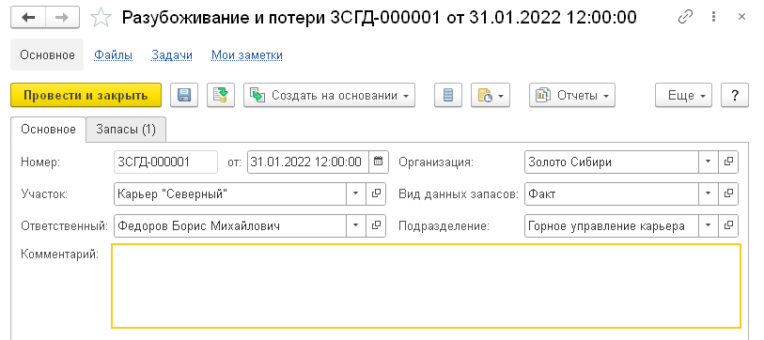
Учет разубоживания и потерь полезных ископаемых
Учет разубоживания и потерь позволяет зафиксировать объем и качественные показатели разубоживания и
потерь полезного ископаемого с указанием номенклатуры запасов, аналитик горизонтов, блоков и залежей
Notes:
Учет разубоживания и потерь позволяет зафиксировать объем разубоженной горной массы, количество и качество потерь полезного ископаемого с указанием аналитик горизонтов, блоков и залежей.

Slide 19
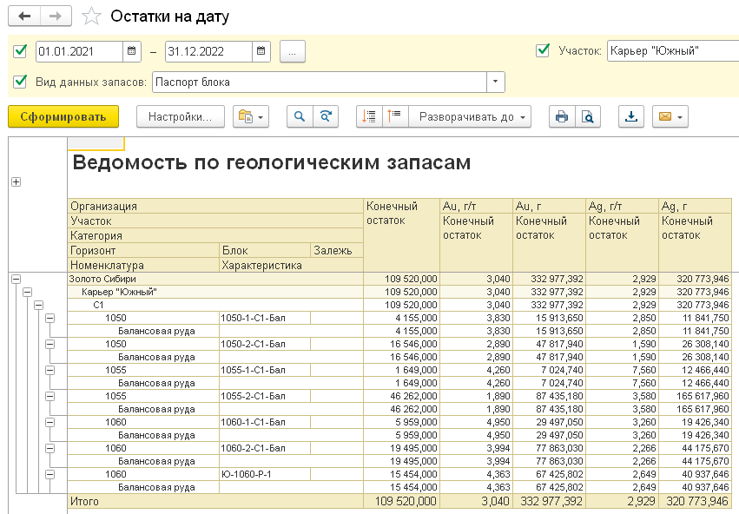
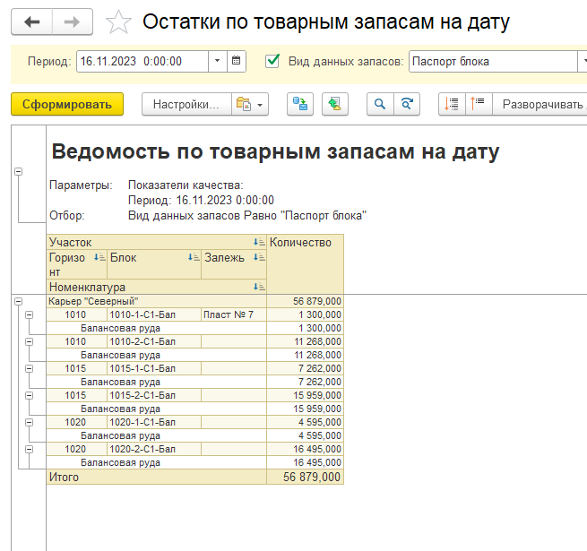
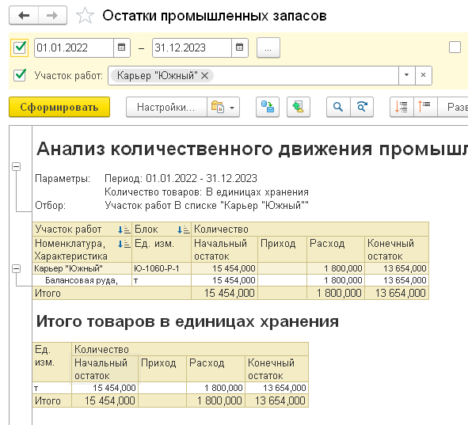
Учет запасов полезных ископаемых
Отчет по товарным запасам позволяет проанализировать товарные запасы полезных ископаемых, их качественные показатели и порядок расчета от геологических запасов до товарных запасов с учетом потерь и разубоживания
Отчет по остаткам промышленных запасов рассчитывает остатки к выемке по формуле:
Запасы - Добыча ± Маркшейдерский замер + Разубоживание – Потери
Отчет по геологическим запасам позволяет проанализировать запасы по геологическим и выемочным блокам по разным видам запасов, а также историю их изменения
Notes:
Отчет Ведомость по геологическим запасам позволяет проанализировать запасы по геологическим и выемочным блокам по разным видам запасов, а также историю их изменения.
Отчет Ведомость по товарным запасам на дату позволяет проанализировать товарные запасы полезных ископаемых, их качественные показатели и порядок расчета от геологических запасов до товарных запасов с учетом потерь и разубоживания.
Отчет Остатки промышленных запасов рассчитывает остатки к выемке по формуле:
Запасы - Добыча ± Маркшейдерский замер + Разубоживание – Потери.

Slide 20
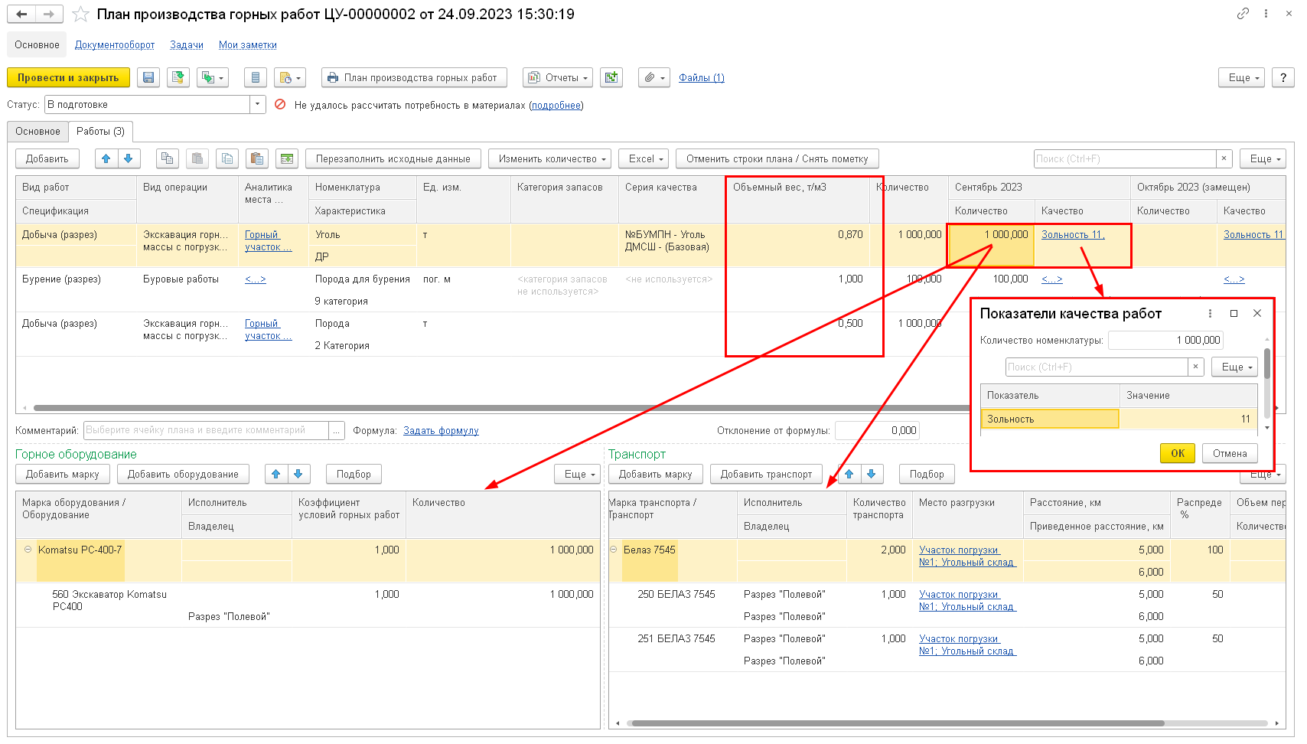
Планирование горных и геологоразведочных работ
Планы производства горных и геологоразведочных работ отражают плановые показатели разведки и добычи полезных ископаемых по видам работ с необходимой степенью детализации, в частности можно планировать работы по объему работ, количеству операций и качеству добываемой горной массы
В документе данные разделены на объемы горных и геологоразведочных работ и качество полезных ископаемых, объемы работ горного оборудования для операций с его применением и объемы транспортировки для операций с применением транспорта.
Notes:
Документ План производства горных работ предназначен для регистрации прогнозных показателей по выполнению горных и геолого-разведочных работ в фиксированном периоде. Планы производства могут использоваться при "толкающей" схеме управления производством, когда потребность к производству создается внутри предприятия заблаговременно до того, как возникает внешняя, "тянущая" потребность.
В плане можно указать количество операций, запланированный объем, показатели качества.
В документе данные разделены на объемы горных и геологоразведочных работ и качество полезных ископаемых, объемы работ горного оборудования для операций с его применением и объемы транспортировки для операций с применением транспорта.

Slide 21
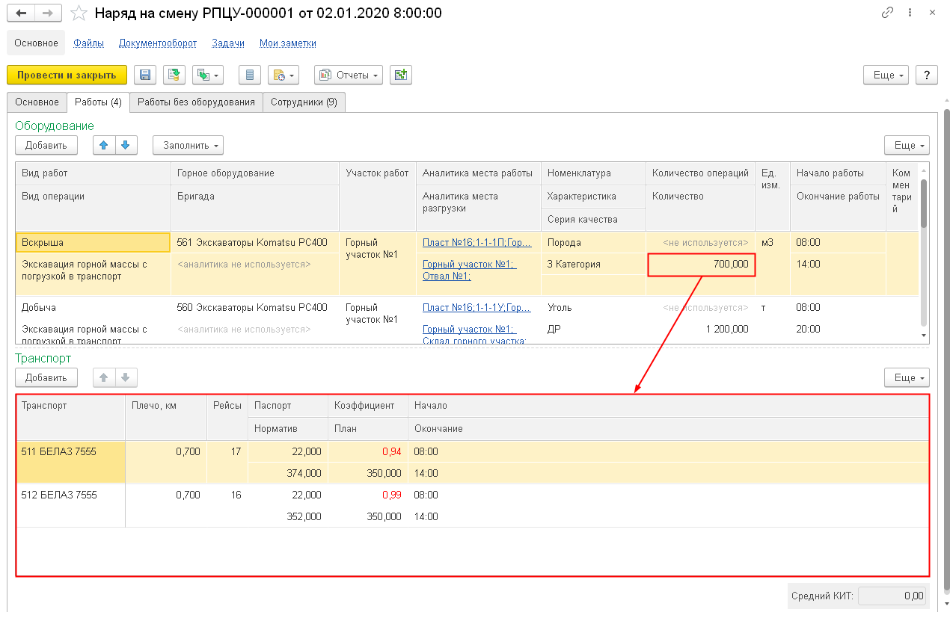
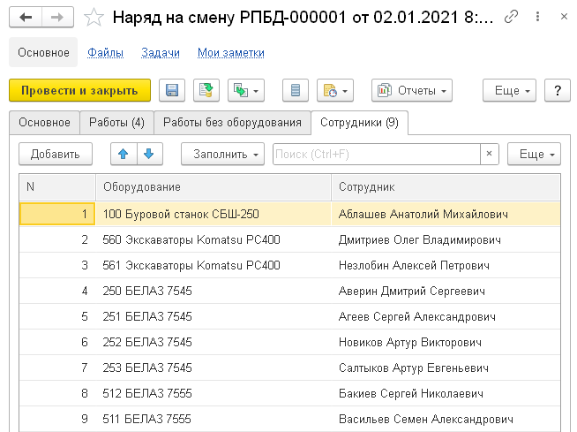
Сменное планирование горных и геологоразведочных работ
Наряд на смену определяет производственные задания и персонал по видам и местам горных и
геологоразведочных работ и технологических перевозок. При планировании оценивается исполнимость плана с учетом установленных нормативов и условий работ.
Notes:
Документ Наряд на смену определяет производственные задания и персонал по видам и местам работ, для работ с применением транспорта указывается транспорт. Система производит оценку коэффициента использования транспорта с учетом установленных нормативов и условий работ.

Slide 22
Возможности для нормирования горных и геологоразведочных работ
Нормы производительности при выполнении горных и геолого-разведочных работ
01
Нормы выхода номенклатуры при выполнении горных и геолого-разведочных работ
02
Нормы загрузки (пропускной способности) транспорта
03
Направления разгрузки и замеры расстояний транспортирования
04
Параметры цикла транспортировки и нормы технологических перевозок
05
Корректировка норм по условиям работ
06
Установка объемного веса горной массы
07
Нормирование потребностей материалов и услуг при выполнении горных и геолого-разведочных работ
08
Notes:
Возможности для нормирования горных и геологоразведочных работ:
Нормы производительности при выполнении горных и геолого-разведочных работ;
Нормы выхода номенклатуры при выполнении горных и геолого-разведочных работ;
Нормы загрузки (пропускной способности) транспорта;
Направления разгрузки и замеры расстояний транспортирования;
Параметры цикла транспортировки и нормы технологических перевозок;
Корректировка норм по условиям работ;
Установка объемного веса горной массы;
Нормирование потребностей материалов и услуг при выполнении горных и геолого-разведочных работ.

Slide 23
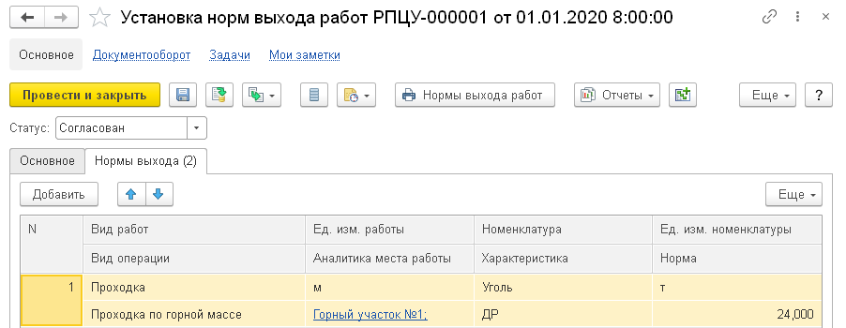
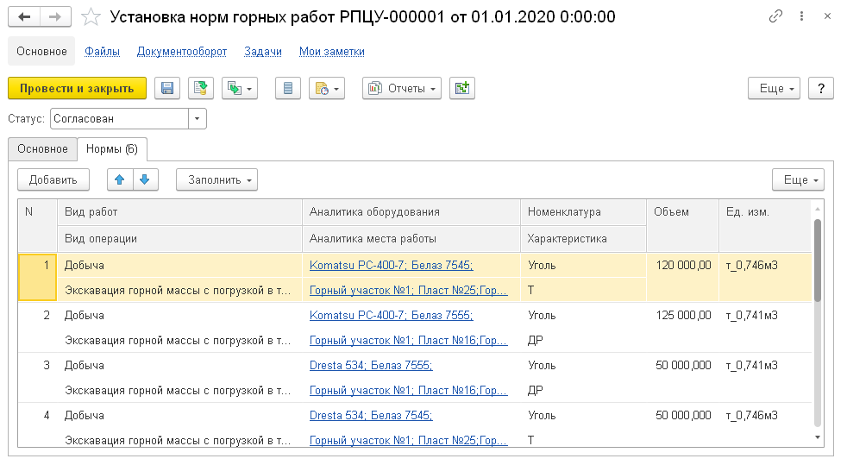
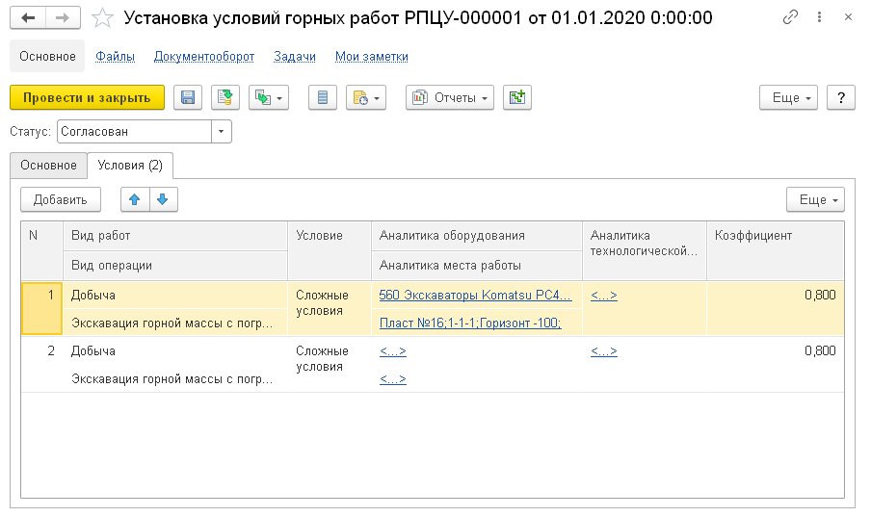
Нормирование производительности горных и геолого-разведочных работ
Нормы горных и геологоразведочных работ определяют их сменную производительность, в т.ч. производительность оборудования.
Нормы выхода горных и геологоразведочных работ определяют выпуск номенклатуры из объемов работ.
Установленные нормы горных и геолого-разведочных работ могут быть скорректированы условиями работ.
Notes:
Нормы горных и геологоразведочных работ определяют сменную производительность, в т.ч. производительность оборудования.
Нормы выхода горных и геологоразведочных работ определяют выпуск номенклатуры из объемов работ.
Установленные нормы горных и геолого-разведочных работ могут быть скорректированы условиями работ.

Slide 24
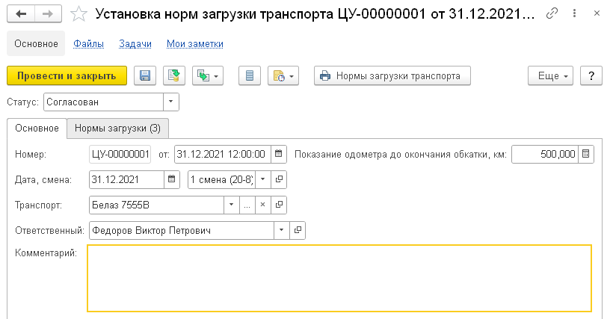
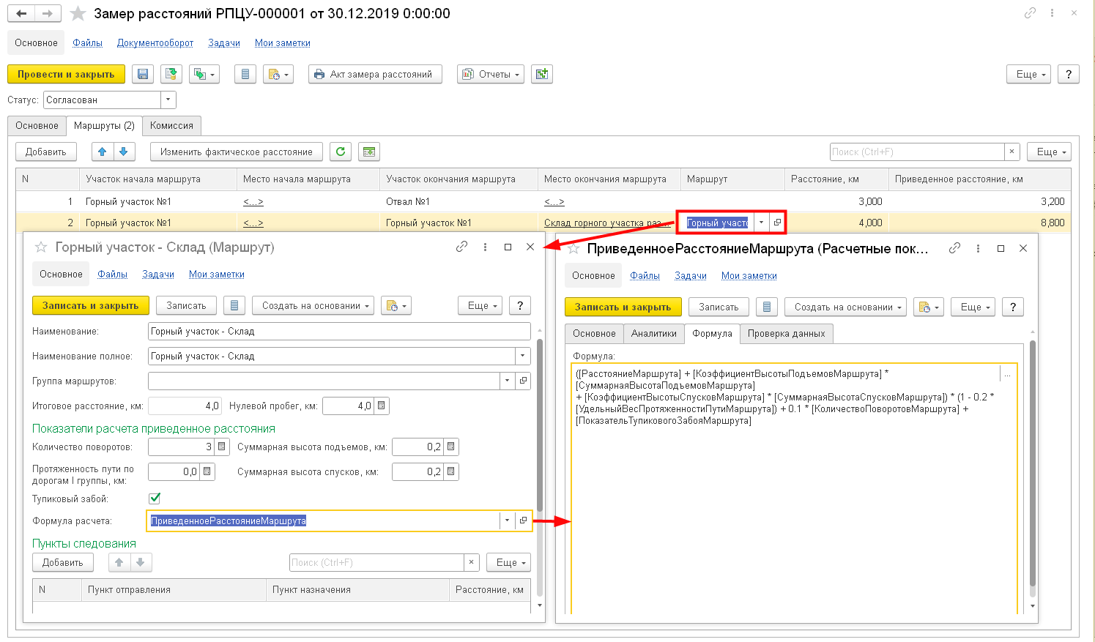
Нормирование технологических перевозок
Для нормирования технологических перевозок устанавливаются паспорта загрузки самосвалов, в т.ч. на обкатку
Возможен учет расстояний транспортирования, в т.ч. приведенного расстояния по установленной формуле
Notes:
Для нормирования технологических перевозок устанавливаются паспорта загрузки самосвалов, в т.ч. на обкатку.
Учет расстояний транспортирования с возможностью расчета приведенного расстояния по установленной формуле.

Slide 25
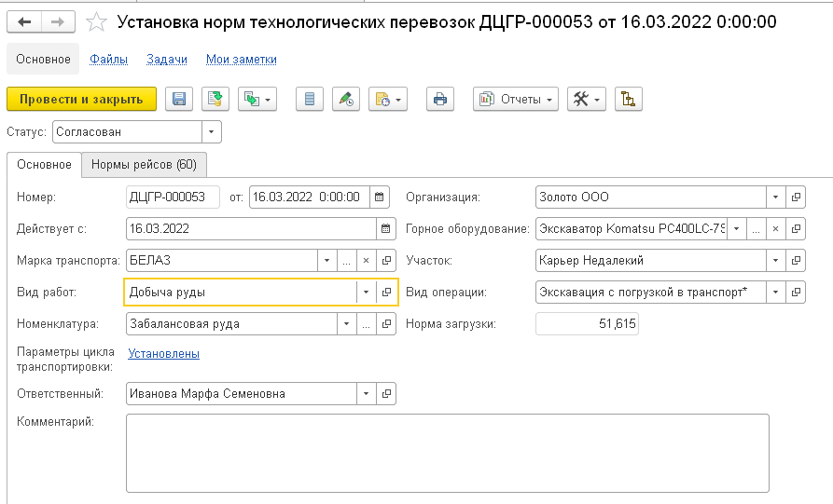
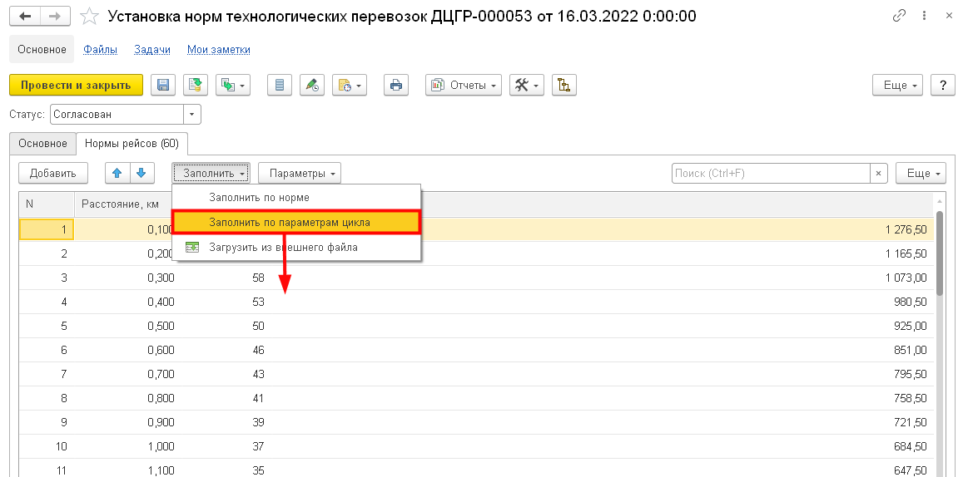
Нормирование технологических перевозок
Параметры цикла транспортировки позволяют рассчитать продолжительность рейса и нормы рейсов и объемов перевозок за смену с учетом паспорта загрузки самосвала
Нормы технологических перевозок могут быть рассчитаны на основании параметров цикла транспортировки и устанавливают количество рейсов и объемы перевозок за смену на плечо перевозки
Notes:
Параметры цикла транспортировки позволяют рассчитать продолжительность рейса и нормы рейсов и объемов перевозок за смену с учетом паспорта загрузки самосвала.
Нормы технологических перевозок могут быть рассчитаны на основании параметров цикла транспортировки и устанавливают количество рейсов и объемы перевозок за смену на плечо перевозки.

Slide 26
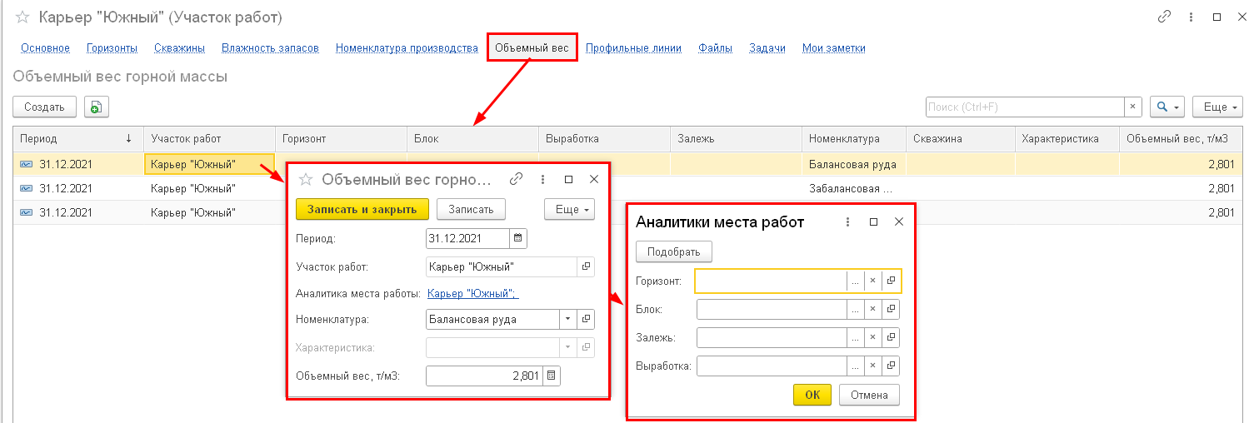
Учет веса и объема работ
Установка объемного веса возможна по номенклатуре и аналитикам места работ. Дополнительно можно применять установку номенклатуры производства для ограничения единиц измерения и упаковок, доступных при ведении учета.
Учет по видам работ может вестись параллельно в весе и объеме, при указании одного из них выполняется автоматический расчет по установленному объемному весу
Добавлена возможность задавать объемный вес по номенклатуре горной массы по участку работ с возможностью указания аналитик горизонт – блок – залежь – выработка и изменения по времени. В таком случае при указании веса в документах горных работ автоматически по объемному весу номенклатуры рассчитывается объем и наоборот.
При этом ранее действующий вариант указания объемного веса через документ «Номенклатура производства» и упаковки номенклатуры также работает и может применяться в случаях, когда на одном участке добывается горная масса с несколькими объемными весами (например, несколько пластов угля с разной плотностью в одном забое).
Notes:
Установка объемного веса возможна по номенклатуре и аналитикам места работ. Дополнительно можно применять установку номенклатуры производства для ограничения единиц измерения и упаковок, доступных при ведении учета.
Учет по видам работ может вестись параллельно в весе и объеме, при указании одного из них выполняется автоматический расчет по установленному объемному весу.

Slide 27
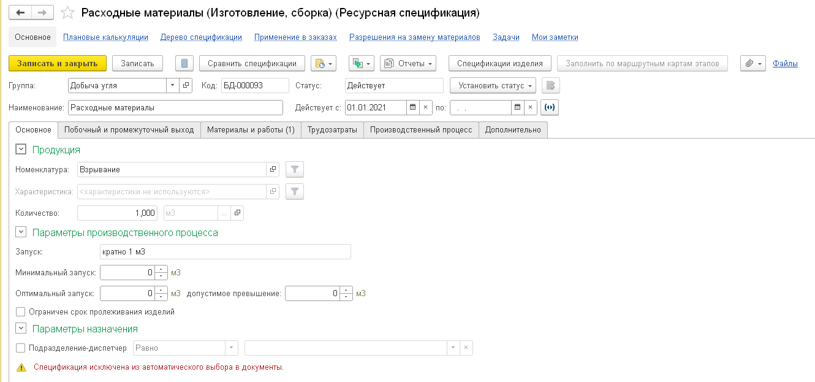
Нормирование потребностей в материалах и услугах при выполнении горных и геолого-разведочных работ
Нормирование потребностей в материалах и услугах при выполнении горных и геолого-разведочных работ производится с помощью справочника «Ресурсные спецификации» при его указании в документах планирования
Добавлена возможность задавать объемный вес по номенклатуре горной массы по участку работ с возможностью указания аналитик горизонт – блок – залежь – выработка и изменения по времени. В таком случае при указании веса в документах горных работ автоматически по объемному весу номенклатуры рассчитывается объем и наоборот.
При этом ранее действующий вариант указания объемного веса через документ «Номенклатура производства» и упаковки номенклатуры также работает и может применяться в случаях, когда на одном участке добывается горная масса с несколькими объемными весами (например, несколько пластов угля с разной плотностью в одном забое).
Notes:
Нормирование потребностей ТМЦ и услуг при выполнении горных и геолого-разведочных работ производится с помощью справочника «Ресурсные спецификации» и дальнейшего указания ее в документах планирования или отчетах.

Slide 28
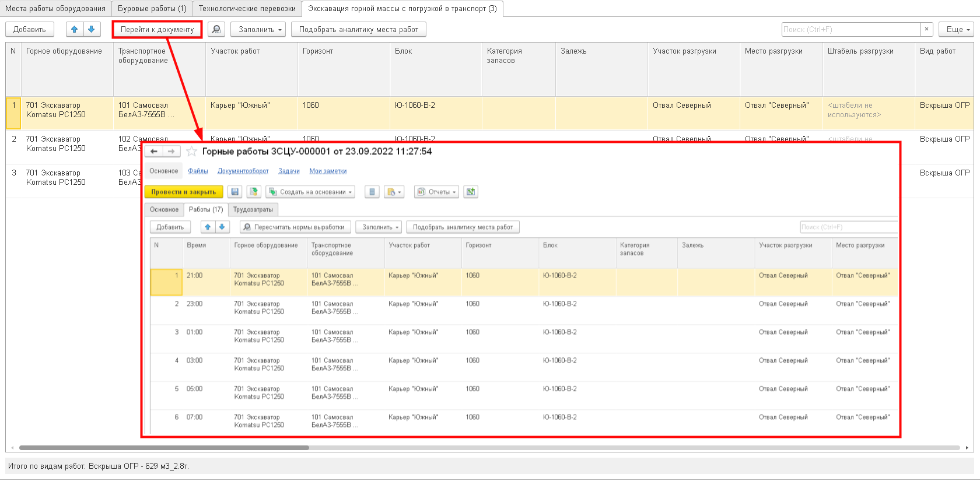
Оперативный учет горных и геологоразведочных работ
Для ввода данных по объемам выполненных работ можно использовать Рабочий стол учета горных работ или документ Горные работы. В рабочем столе можно настроить периодичность ввода данных.
Рабочий стол также можно использовать для учета перемещений горной техники между местами выполнения работ
Notes:
Для учета фактических показателей выполнения горных работ используется документ Горные работы.
Более удобный интерфейс для ручного ввода и анализа данных с почасовой разбивкой предоставляет обработка Рабочий стол учета горных, в котором также можно указать места работы оборудования.

Slide 29
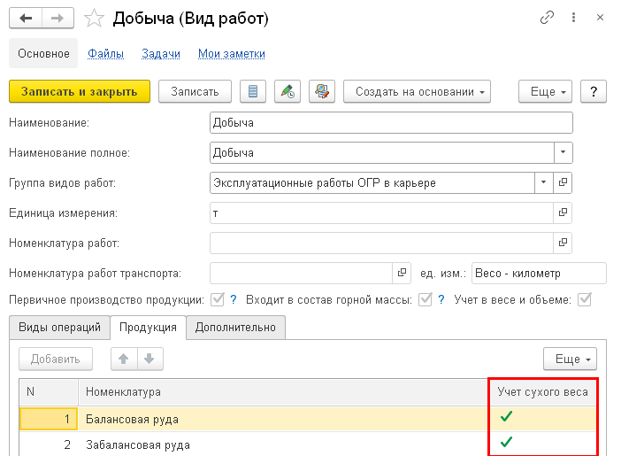
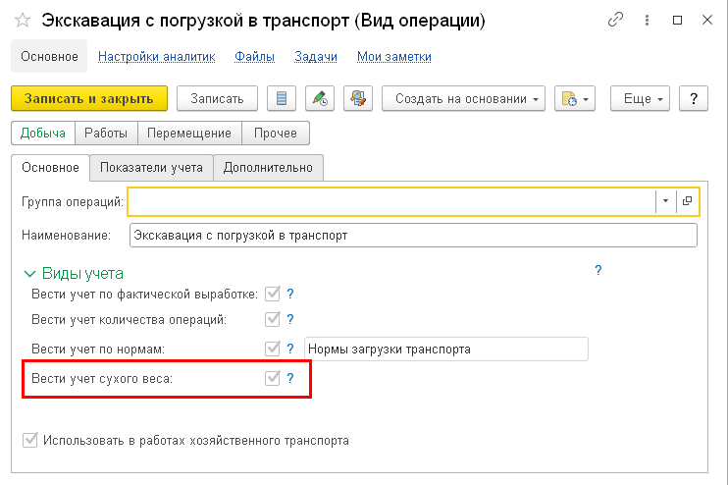
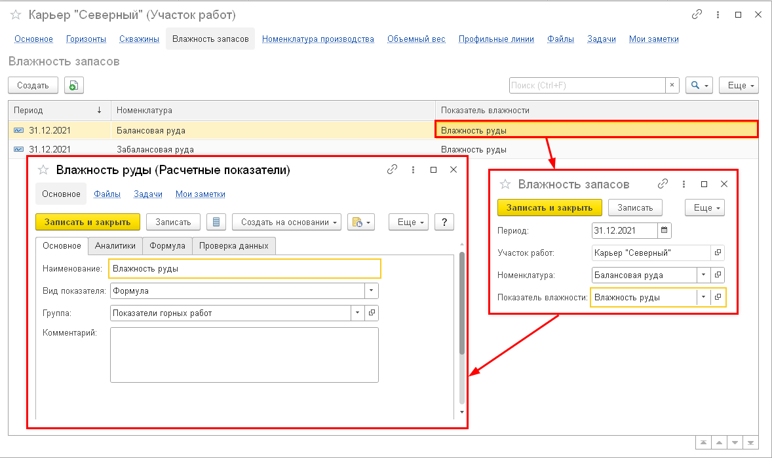
Учет горных работ по сухому весу
Для горных работ нужно указать необходимость учета по сухому весу в виде работ и виде операций, далее необходимо указать алгоритм расчета влажности по конкретному участку по номенклатуре горной массы на определенную дату.
Notes:
Для горных работ нужно указать необходимость учета по сухому весу в виде работ и виде операций, далее необходимо указать алгоритм расчета влажности по конкретному участку по номенклатуре горной массы на определенную дату.

Slide 30
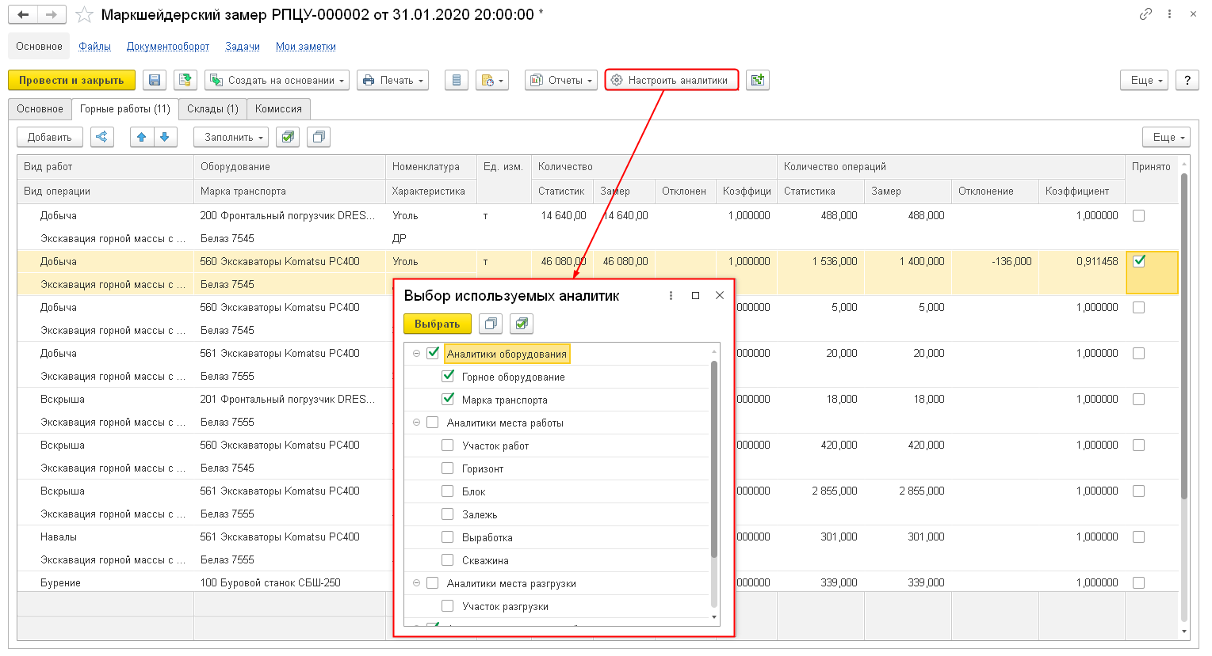
Маркшейдерские замеры
Маркшейдерские замеры корректируют статистические данные по объемам работ и остаткам на складах.
Возможна настройка аналитик корректировки и перераспределение объемов между ними
Notes:
Маркшейдерские замеры корректируют статистические данные по объемам работ и остаткам на складах.
Возможна настройка аналитик корректировки и перераспределение объемов между ними.

Slide 31
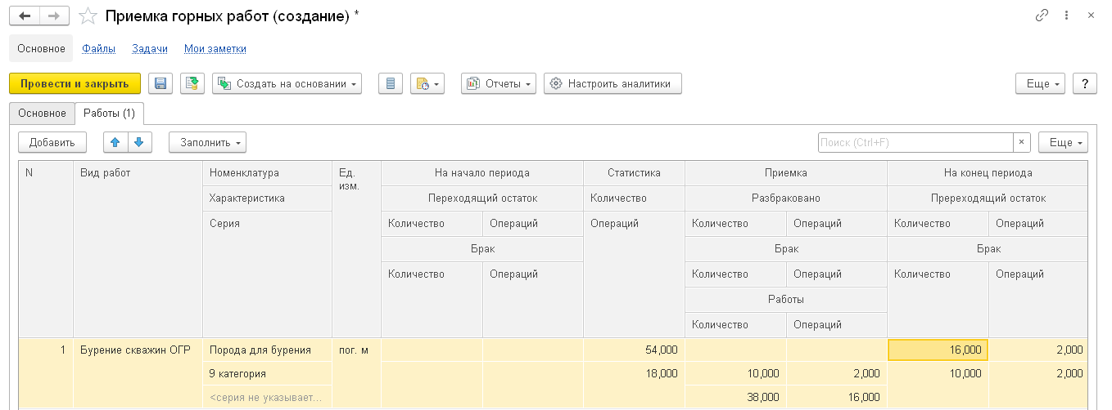
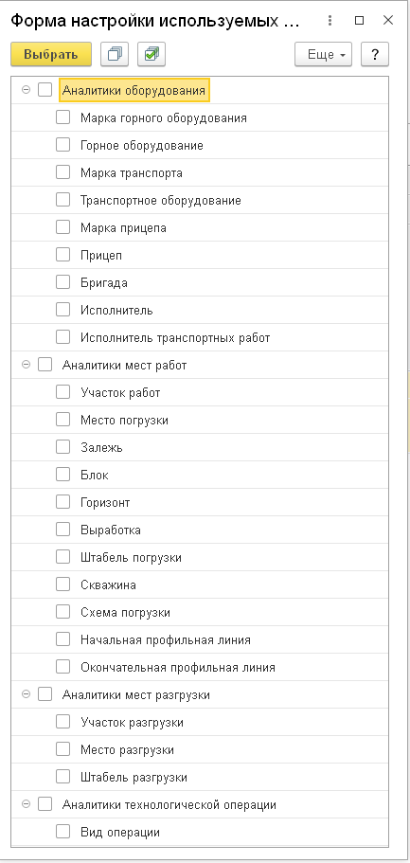
Приемка работ
Документ приемка горных работ фиксирует забракованные и переходящие остатки горных и геологоразведочных работ между периодами. Например, количество пробуренных и взорванных буровых скважин, принятых к оплате и расходам. Возможна настройка аналитик работ
Notes:
Документ приемка горных работ фиксирует забракованные и переходящие остатки горных и геологоразведочных работ между периодами. Например, количество пробуренных и взорванных буровых скважин, принятых к оплате и расходам. Возможна настройка аналитик работ.

Slide 32
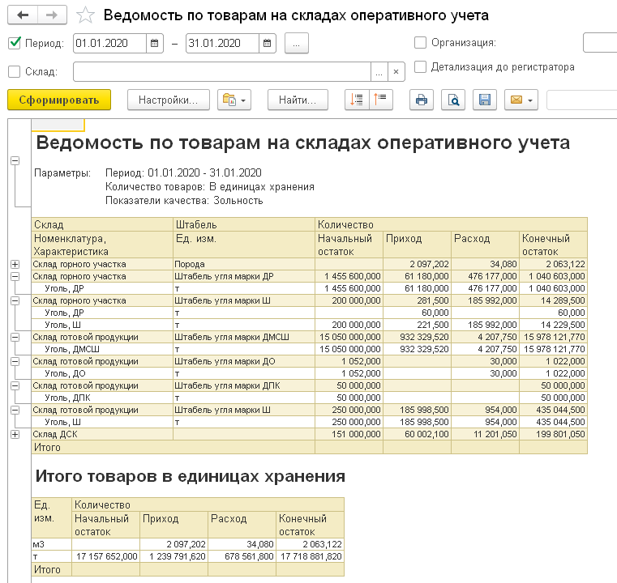
Оперативный учет остатков продукции на складах
Документы оперативного учета горных работ автоматически формируют остатки и партии горной массы по складам. При необходимости по складам настраивается складской учет по штабелям.
В отчете по партиям остатки полезных ископаемых на складах можно расшифровать по местам их добычи и показателям качества
Notes:
Документы оперативного учета горных работ автоматически формируют остатки и партии горной массы по складам. При необходимости по складам настраивается складской учет по штабелям.
В отчете по партиям остатки полезных ископаемых на складах можно расшифровать по местам их добычи и показателям качества.

Slide 33
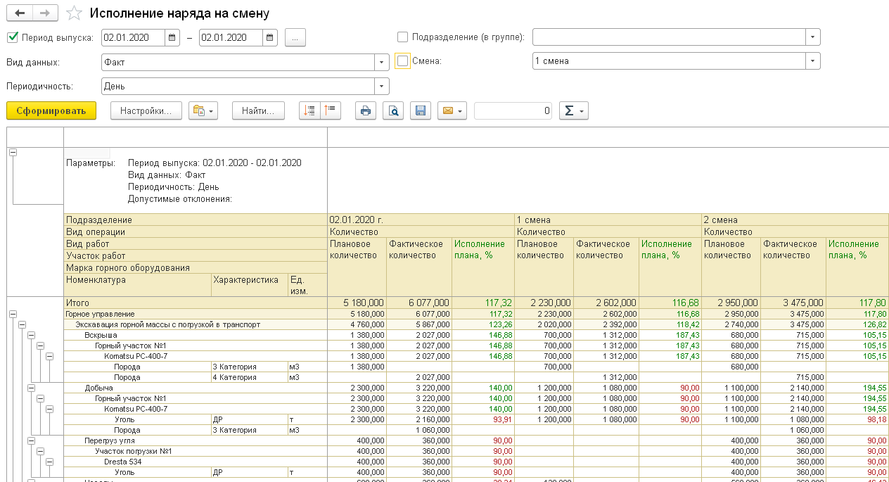
Анализ исполнения сменных нарядов
Отчет Исполнение наряда на смену позволяет проводить анализ причин отклонений от запланированных на смену показателей
Notes:
Отчет Исполнение наряда на смену позволяет проводить анализ причин отклонений от запланированных на смену показателей.

Slide 34
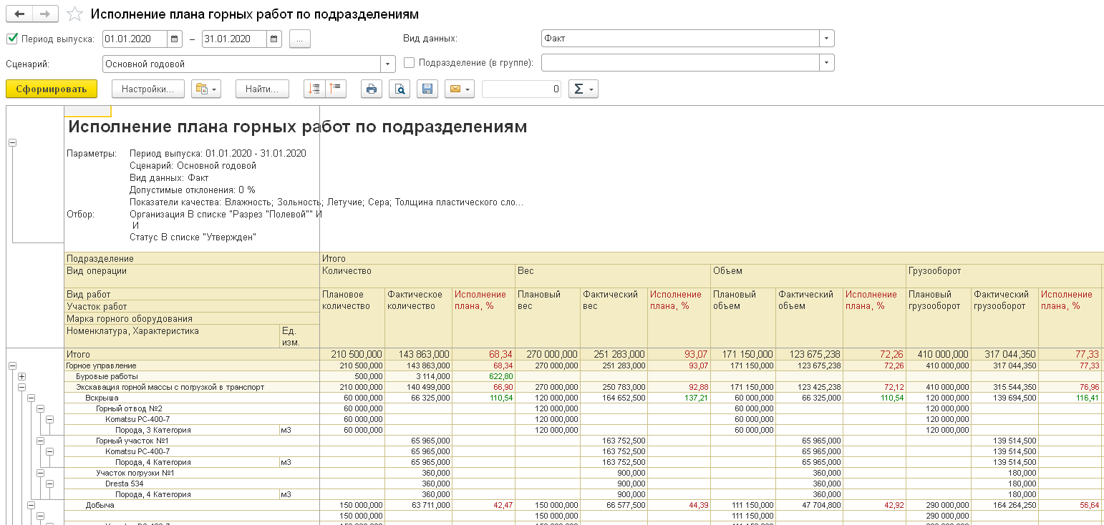
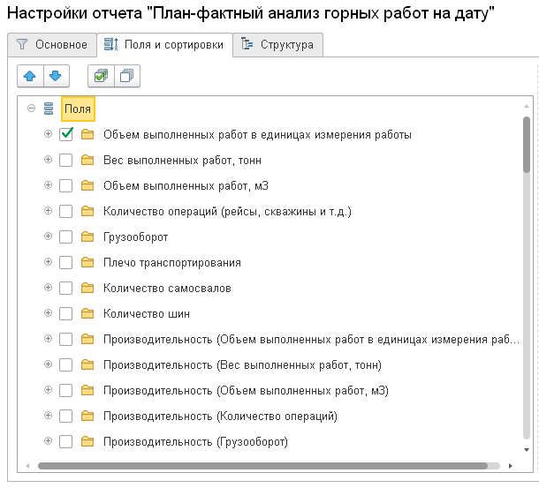
План-фактный и факторный анализ горных и геологоразведочных работ
В отчетах по план-фактному анализу горных и геологоразведочных работ можно анализировать как количественные, так и качественные показатели.
В отчете на дату заложено большое количество факторов для анализа
СМЕНА – СУТКИ – МЕСЯЦ - ГОД
Notes:
Для анализа исполнения запланированных объемно-календарных показателей предлагается использовать отчеты Исполнение плана производства горных работ и План-фактный анализ горных работ на дату.
В отчетах по план-фактному анализу горных и геологоразведочных работ можно анализировать как количественные, так и качественные показатели. В отчете на дату заложено большое количество факторов для анализа.

Slide 35
Анализ оперативных данных
Анализ данных в отчетах возможен в табличном виде и диаграммах с помощью простой настройки. Данные по горным работам могут быть проанализированы по статистике или с учетом результатов маркшейдерских замеров.
Notes:
Для анализа данных, накопленных в оперативном учете, предлагается к использованию отчет Анализ горных работ.
Данные могут быть проанализированы с учетом маркшейдерского замера.

Slide 36
Управление переработкой полезных ископаемых
Нормирование переработки
Объемно-календарное планирование переработки
Сменное планирование переработки
SCADA, ВЕСОВЫЕ
Оперативный учет переработки, незавершенного производства и технологических показателей
Корректировка переработки продукции
Анализ переработки продукции
Выгрузка в учетные системы
Notes:
Подсистема управления переработкой продукции предназначена для планирования, нормирования и учета процесса переработки и обогащения полезных ископаемых., включая переработку давальческого сырья.
Возможности подсистемы:
Нормирование переработки;
Объемно-календарное планирование переработки;
Сменное планирование переработки;
Оперативный учет переработки, незавершенного производства и технологических показателей;
Корректировка переработки продукции;
Анализ переработки продукции;
Выгрузка в учетные системы.

Slide 37
Нормативная информация по переработке продукции
Справочник «Виды переработки» описывает материальные
потоки и качественные показатели передела переработки
Для вида переработки можно настроить учет выхода продукции и доли сырья.
Можно указать необходимость учета материальных потоков по времени в течение смены.
Для номенклатуры продукции, сырья и отходов можно указать необходимость учета остатков и ведения учета по сухому весу, указать показатели качества для учета
Notes:
Справочник «Виды переработки» описывает материальные потоки и качественные показатели передела переработки.
Для каждого вида переработки можно настроить учет выхода продукции и доли сырья.
Можно указать необходимость учета материальных потоков по времени в течение смены.
Для номенклатуры продукции, сырья и отходов можно указать необходимость учета остатков и ведения учета по сухому весу, указать показатели качества для учета

Slide 38
Нормативная информация по переработке продукции
Справочник «Перерабатывающие фабрики» описывает технологическую структуры фабрики, ее переделы и склады, материальные потоки, карту технологического контроля качества, места учета НЗП и измеряемые технологические показатели
Notes:
Справочник «Перерабатывающие фабрики» описывает технологическую структуры фабрики, ее переделы и склады, материальные потоки, карту технологического контроля качества, места учета НЗП и измеряемые технологические показатели.

Slide 39
Ресурсные спецификации переработки продукции
При нормировании переработки выход продукции и отходов можно рассчитать по формуле с учетом количественных и качественных показателей сырья
РАССЧИТЫВАЕТСЯ ПОТРЕБЛЕНИЕ МАТЕРИАЛОВ ПРИ ВЫПУСКЕ ПРОДУКЦИИ
Notes:
Ресурсная спецификация переработки – описывает параметры производственного процесса переработки и обогащения сырья, нормативы расхода материалов на единицу сырья.
На вкладке Продукты переработки указывается полученная продукция и побочный выход, включая возвратные отходы. Можно указать их количество, либо рассчитать выход продукции и отходов по формуле с учетом количественных и качественных показателей сырья. Качественные параметры, участвующие в формуле, определяются непосредственно в показателях качества использования в документах переработки.

Slide 40
Планирование переработки
Планирование переработки продукции позволяет запланировать расход сырья и выход продуктов переработки с указанием качественных показателей и спецификации переработки, определяющей нормативный расход материалов и выход отходов. На основании ресурсных спецификаций автоматически рассчитывается плановая потребность в материалах и объемы выпуска отходов
Notes:
Планирование переработки продукции позволяет запланировать расход сырья и выход обогащенного (переработанного) продукта с указанием качественных показателей и спецификации переработки, определяющей нормативный расход материалов и выпуск отходов переработки.
На основании ресурсных спецификаций автоматически рассчитывается плановая потребность в материалах и объемы выпуска отходов

Slide 41
Учет технологических показателей
Фиксация значений контролируемых технологических показателей переработки в течение смены позволяет проводить факторный анализ переработки
Notes:
Учет технологических показателей позволяет производить фиксацию значений контролируемых технологических показателей переработки в течение смены.

Slide 42
Учет переработки за смену
Для отражения факта процесса переработки указывается выпуск продукции и отходов, расход сырья и материалов за смену. Можно использовать удобный Рабочий стол переработки или документ Переработка продукции
Notes:
Для отражения факта процесса переработки указывается выпуск продукции и отходов, расход сырья и материалов за смену. Для вида переработки можно настроить почасовой учет. Можно использовать удобный Рабочий стол переработки с возможностью настройки видов информации на переделе или документ Переработка продукции.

Slide 43
Корректировка переработки
Корректировка объемов переработки сырья, выпуска продукции, отходов и расхода материалов производится с помощью документа Корректировка переработки продукции
Notes:
Корректировка объемов переработки сырья, выпуска продукции, отходов и расхода материалов позволяет скорректировать статистические объемы на основании произведенных замеров.

Slide 44
Учет результатов переработки сторонним переработчиком
Для учета переработки сторонним переработчиком используется пара документов Передача в переработку и Возврат из переработки
Notes:
Документ Передача сырья переработчику предназначен для фиксации передачи сырья и материалов стороннему переработчику.
Документ Возврат от переработчика предназначен для получения готовой продукции и возвратных отходов от стороннего переработчика.

Slide 45
Учет незавершенного производства перерабатывающей фабрики
Для учета НЗП фабрики реализованы справочники, определяющие методику ее расчета с помощью редактора формул и показатели учета в местах учета НЗП
Notes:
Для учета НЗП фабрики реализованы справочники, определяющие методику ее расчета с помощью редактора формул и показатели учета в местах учета НЗП

Slide 46
Учет незавершенного производства перерабатывающей фабрики
Документ учета НЗП производит сбор данных, необходимых для расчета продуктов учета и номенклатуры НЗП по видам расчета, предусмотрены печатные формы и отчеты по незавершённому производству
Notes:
Документ учета НЗП производит сбор данных, необходимых для расчета продуктов учета и номенклатуры НЗП по видам расчета, предусмотрены печатные формы и отчеты по незавершённому производству.

Slide 47
Анализ оперативных данных
Процессы переработки можно проанализировать с помощью большого количества отчетов
Notes:
Для анализа плановых и фактических показателей по переработке продукции предназначены отчеты Переработка продукции, Исполнение плана переработки и Подача на фабрику.

Slide 48
План-фактный анализ переработки
Реализован отчет для план-фактного анализа переработки по методике Смена – День – Месяц - Год
СМЕНА – СУТКИ – МЕСЯЦ - ГОД
В отчетах можно анализировать как количественные, так и качественные показатели.
Notes:
Для анализа исполнения запланированных объемно-календарных показателей переработки предлагается использовать отчеты Исполнение плана переработки и План-фактный анализ переработки.
В отчетах по план-фактному анализу переработки можно анализировать как количественные, так и качественные показатели.

Slide 49
Управление качеством
Планы по качеству добыче, переработке,
поступлению и отгрузке
Заявки на отбор проб
Документы - основания
Качество добытой горной массы
Качество поступающей продукции
Отбор проб
Корректировка качества продукции на складах
Заказы на испытания
Качество сырья, отходов и продукции переработки
Анализ качества
Результаты испытаний
Паспорт качества
Учет брака и несоответствий
Баланс металлов
Отгрузка продукции
Расчет цены по качеству продукции
Поступление продукции
Реализация товаров
Поступление товаров
Notes:
Подсистема предназначена для управления качеством продукции – учета проб, результатов лабораторных анализов, качественных показателей продукции и формирования паспортов качества на отгружаемую продукцию.
На основании результатов анализов происходит установка качественных показателей добытых или закупаемых полезных ископаемых, перерабатываемого сырья и продуктов переработки, отгружаемой продукции, кроме того возможно периодическое уточнение качества продукции на складах.
На основании данных по качеству продукции формируется баланс металлов и производится расчет скидок\надбавок на стоимость продукции и формирование реализаций и поступлений товаров.

Slide 50
Возможности подсистемы управления качеством
Отбор проб, заказы на испытания и учет результатов лабораторных анализов
01
Формирование паспортов и удостоверений качества отгружаемой продукции
02
Планирование качественных показателей продукции (добычи, переработки, отгрузки)
03
Учет качественных показателей добытой и поступившей транспортом продукции, перерабатываемого сырья и продуктов переработки, отгружаемой продукции
04
Учет и корректировка качества продукции на складах
05
Учет брака и несоответствия
06
Расчет цены продукции по результатам изменения качества
07
Баланс металлов
08
Notes:
Подсистема предназначена для планирования, измерения, расчета и установки качественных показателей запасов полезных ископаемых, добываемой и перерабатываемой горной массы, а также поступающей и отгружаемой продукции горнодобывающего предприятия.

Slide 51
Показатели качества
Справочник показателей качества позволяет завести все измеряемые или расчетные показатели качества
Ведение учета по показателю качества в документах настраивается для каждого показателя
Notes:
Показатели качества могут быть вводимыми или расчетными. Для расчетных показателей указывается формула расчета показателя. При расчете значения показателя можно использовать значения других показателей качества и количество (например, массу) номенклатуры из документа, в котором применяется показатель.

Slide 52
Учет проб
Учет отобранных проб позволяет в удобном режиме ввести или загрузить отобранные пробы, сгенерировать их карточки с указанием места отбора проб, по которым в дальнейшем реализован удобный поиск результатов лабораторных анализов
Notes:
Потребность в отборе проб номенклатуры для исследований на качество фиксируется в документе Заявка на отбор проб. Также реализован ввод отбора проб на основании документов – оснований.
Факт отбора проб номенклатуры для исследований на качество фиксируется в документе Отбор проб.

Slide 53
Заказы на испытания
Заказы на испытания используются для передачи реестра проб на пробоподготовку и лабораторные анализы в собственные и сторонние лаборатории
Реализовано заполнение результатов анализов по пробам и генерация лабораторных номеров проб
Notes:
Заказы на испытания используются для передачи реестра проб на пробоподготовку и лабораторные анализы в собственные и сторонние лаборатории. Реализовано заполнение результатов анализов по пробам и генерация лабораторных номеров проб.

Slide 54
Измерение качественных показателей продукции
Реализован учет результатов анализов и паспортов качества отгружаемой продукции, позволяющих в том числе усреднять результаты нескольких испытаний и фиксировать расчетные показатели качества
В пробах реализован учет контрольных проб и промышленных образцов, используемых для контроля прецизионности лабораторных анализов
Notes:
Результаты лабораторных анализов номенклатуры фиксируются в документе Результаты испытаний.
Результаты окончательных испытаний номенклатуры на качество фиксируются в документе Паспорт качества, позволяющий в том числе усреднять результаты нескольких испытаний.
В пробах реализован учет контрольных проб и промышленных образцов, используемых для контроля прецизионности лабораторных анализов.

Slide 55
Расчеты цены по качеству продукции
Пересчет цены осуществляется на основе количественных показателей качества продукции.
Для каждого показателя указываются диапазон значений без пересчета цены и условия пересчета цены по качеству
Предусмотрена возможность временного исключения из расчета неактуальных показателей
Notes:
Справочник Расчеты по качеству продукции используется для хранения условий расчета скидок\надбавок на стоимость отгружаемой номенклатуры продукции с учетом качественных характеристик продукции.
Условия расчета цены по качеству определяют в таблице на вкладке Условия расчета,
Реализуется два варианта пересчета цен:
Дискретный алгоритм.
Интервальный алгоритм.

Slide 56
Установка качества продукции
Качественные показатели могут устанавливаться с запозданием после поступления результатов анализов.
Качество добытой горной массы на основании горных работ, качество переработки – на основании переработки продукции
Notes:
Документы установки качества могут использоваться для разделения по времени и ответственному сотруднику процесса регистрации качественных показателей горной массы, перерабатываемой, получаемой или отгружаемой продукции.

Slide 57
Установка качества продукции
Документ установки качества на складах устанавливает качество после получения анализов проб, отобранных на складах
Документы установки качества в автотранспорте и поступивших вагонах устанавливает качество продукции, поступившее авто и жд транспортом
Notes:
Документ установки качества на складах устанавливает качество после получения анализов проб, отобранных на складах.
Документы установки качества в автотранспорте и поступивших вагонах устанавливает качество продукции, поступившее авто и жд транспортом.

Slide 58
Установка брака и несоответствия продукции
Учет брака и несоответствия продукции фиксирует качество продукции или сырья на основании проведенных анализов, показатель по которому она не соответствует стандартам и предлагает номенклатуру для перемаркировки, которуюю можно провести на основании этого документа
Notes:
Учет брака и несоответствия продукции фиксирует качество продукции или сырья на основании проведенных анализов, показатель по которому она не соответствует стандартам и предлагает номенклатуру для перемаркировки, которую можно провести на основании этого документа.

Slide 59
Отчетность по пробам и лабораторным анализам
Notes:
Данные по качеству и отбору проб можно вывести как с помощью типовых отчетов подсистемы управления качеством, так и в отчетах подсистем горных работ, переработки и отгрузки продукции.

Slide 60
Баланс металлов
Для определения алгоритмов сбора данных в статьях баланса указываются способы сбора информации из базы или формулы расчета, распределение по участкам добычи и возможность редактирования данных в балансе пользователем.
Настройка расчета содержания, количества и извлечения определяется для каждой номенклатуры статьи баланса.
Notes:
Для определения алгоритмов сбора данных в статьях баланса указываются способы сбора информации из базы и формулы расчета статей баланса, распределение по участкам добычи и возможность редактирования данных в балансе пользователем.

Slide 61
Баланс металлов
В шаблоне баланса металлов определяется список статей баланса, способ расчета и распределения невязки, вид баланса
Notes:
В шаблоне баланса металлов определяется список статей баланса, способ расчета и распределения невязки, вид баланса.

Slide 62
Баланс металлов
Баланс металлов на основании шаблона баланса заполняет данные, пользователь может их скорректировать и получить итоговый баланс металлов, автоматически выполняется расчет невязки. Документ подсвечивает рассчитанные, скорректированные и не редактируемые данные баланса.
Можно задать несколько шаблонов баланса металлов, каждый шаблон настраивается в разрезе видов баланса, что позволяет настроить их преемственность
Notes:
Документ Баланс металлов на основании шаблона баланса заполняет данные, пользователь может их скорректировать и получить итоговый баланс металлов, автоматически выполняется расчет невязки. Документ подсвечивает рассчитанные, скорректированные и не редактируемые данные баланса.
Можно задать несколько шаблонов баланса металлов, каждый шаблон настраивается в разрезе видов баланса, что позволяет настроить их преемственность

Slide 63
Управление складом, движением и транспортировкой продукции
Установка цен и планирование транспортировки продукции
Складские операции: Шихтование, перемаркировка, списание, маркшейдерские замеры
Условия транспортировки
Разрешения на отгрузку
Талоны
Карты
Транспортировка продукции
АСУ ТРАНСПОРТА
ВЕСОВЫЕ
Отгрузка
Поступление
Перемещение
Ж/Д
Авто
Водный
Без транспорта
Выгрузка в учетные системы
Notes:
Подсистема оперативного учета, движением и транспортировкой продукции позволяет:
вести оперативный учет количества и качества продукции на складах;
фиксировать результаты шихтования продукции;
вносить корректировки по номенклатуре на складах – перемаркировке;
вести учет списания продукции со складов;
устанавливать цены на продукцию в упрощенном режиме (без применения системы скидок и наценок);
планировать отгрузку продукции и осуществлять план-фактный анализ отгрузки в количественном и качественном выражении;
устанавливать условия отгрузки продукции клиентам;
лимитировать отгрузку продукции с помощью выдачи разрешений;
формировать талоны и карты на отгрузку продукции автотранспортом;
контролировать максимальную нагрузку на ось автотранспорта;
вести оперативный учет поступления, перемещения, отгрузки, доставки и возврата продукции автомобильным, железнодорожным и водным транспортом с подключением к весовому оборудованию;
вести учет движения собственных и подрядных вагонов от их поступления до доставки клиенту;
вести учет времени подачи, уборки вагонов и рассчитывать нормативный сроки уборки вагонов;
вести учет маневровых работ по их движению на путях необщего пользования;
корректировать номенклатуру в вагонах и отгрузку продукции на основании результатов лабораторных анализов;
загружать данные о движении вагонов из системы ЭТРАН;
выгрузка реализации продукции в учетные системы на основании документов отгрузки.

Slide 64
Шихтование горной массы
При указании качественных и количественных показателей сырья автоматически рассчитываются количество и качество шихты. При этом можно фиксировать плановое качество по наряду и получать информацию по средневзвешенному качеству продукции по партионному учету
Notes:
При указании качественных и количественных показателей сырья автоматически рассчитываются количество и качество шихты. При этом можно фиксировать плановое качество по наряду и получать информацию по средневзвешенному качеству продукции по партионному учету.

Slide 65
Перемаркировка продукции
На складах можно выполнить перемаркировку продукции, при этом в горные работы и переработку вносятся корректировки номенклатуры. Перемаркировку можно проводить на основании документа по учету брака и несоответствиям качества
Notes:
На складах можно выполнить перемаркировку продукции, при этом в горные работы и переработку вносятся корректировки номенклатуры. Перемаркировку можно проводить на основании документа по учету брака и несоответствиям качества.

Slide 66
Списание продукции со склада
На складах можно выполнить списание продукции
Notes:
На складах можно выполнить списание продукции.

Slide 67
Планирование отгрузки
Возможно планирование отгрузки в количественном и качественном выражении по способам отгрузки, направлениям, контрагентам и другим аналитикам отгрузки, настраиваемым в виде плана
Notes:
Возможно планирование отгрузки в количественном и качественном выражении по способам отгрузки, направлениям, контрагентам и другим аналитикам отгрузки, настраиваемым в виде плана.

Slide 68
Планирование поступлений
Возможно планирование поступления продукции в количественном и качественном выражении по способам отгрузки, направлениям, контрагентам и другим аналитикам отгрузки, настраиваемым в виде плана
Notes:
Возможно планирование поступлений в количественном и качественном выражении по способам отгрузки, направлениям, контрагентам и другим аналитикам отгрузки, настраиваемым в виде плана.

Slide 69
Планирование остатков
Планирование остатков продукции на складах в количественном и качественном выражении позволяет планировать остатки на складах на начало планового периода
Notes:
Планирование остатков продукции на складах в количественном и качественном выражении позволяет планировать остатки на начало планового периода.

Slide 70
Планирование внутренних перевозок
План внутренних перевозок позволяет планировать перемещение продукции между складами и площадками предприятия различными видами транспорта
Notes:
План внутренних перевозок позволяет планировать перемещение продукции между складами и площадками предприятия различными видами транспорта.

Slide 71
Условия отгрузки продукции
В условиях отгрузки продукции определяются номенклатура, способ отгрузки (вид транспорта, самовывоз), участок отгрузки, состав дополнительных услуг и услуг доставки с указанием грузополучателя, пункта назначения, грузоперевозчика, а также производится расчет единой цены с учетом стоимости услуг
Notes:
В условиях отгрузки продукции определяются номенклатура, способ отгрузки (вид транспорта, самовывоз), участок отгрузки, состав дополнительных услуг и услуг доставки с указанием грузополучателя, пункта назначения, грузоперевозчика, а также производится расчет единой цены с учетом стоимости услуг.

Slide 72
Разрешения на отгрузку продукции
Разрешения на отгрузку используются для авторизации отгрузки продукции контрагенту за период.
Контроль отгрузки по разрешению может производиться по талонам или картам
Notes:
Документ Разрешения на отгрузку используются для авторизации отгрузки продукции контрагенту за период.
Отгрузка может производиться по талонам или картам.

Slide 73
Талоны на отгрузку продукции автотранспортом
Реализована обработка массовой выдачи талонов на отгрузку
Notes:
Талон на отгрузку продукции создаётся на основании Разрешения на отгрузку с видом контроля отгрузки "По талону".
Для формирования талонов реализован документ Выдача талонов.
Талон на отгрузку является единовременно используемым документом, подтверждающим право на отгрузку продукции в рамках разрешения на отгрузку.
После предъявления талона и ввода документа отгрузки продукции повторное использование талона в качестве основания отгрузки запрещено.
Также имеется возможность аннулирования талонов.
Реализована обработка массовой выдачи талонов на отгрузку.

Slide 74
Анализ отгрузок
Notes:
Для анализа отгрузок предлагается использовать отчеты Реестр талонов на отгрузку и Ведомость по разрешенным лимитам отгрузки.

Slide 75
Анализ отгрузок
Notes:
Также для анализа отгрузок реализованы отчеты Оперативные отгрузки продукции и План-фактный анализ отгрузки на дату.

Slide 76
Транспортировка продукции автотранспортом
УСЛОВИЯ ОТГРУЗКИ
РАЗРЕШЕНИЕ НА ОТГРУЗКУ
РАЗРЕШЕНИЕ НА ВОЗВРАТ
КОНТРОЛЬ МАКСИМАЛЬНО ДОПУСТИМОЙ НАГРУЗКИ НА ОСЬ И СПЕЦРЕЗАРЕШЕНИЙ
ВЕСОВЫЕ
ПОСТАВКА
ОТПРАВКА
ВОЗВРАТ
ПЕРЕМЕЩЕНИЕ
ФОРМИРОВАНИЕ ОТПРАВОК И ПОСТУПЛЕНИЙ ПРОДУКЦИИ
ПАСПОРТ КАЧЕСТВА
РАСЧЕТ ЦЕНЫ ПО КАЧЕСТВУ
ОТГРУЗКА И КОРРЕКТИРОВКА ОТГРУЗКИ И ПОСТУПЛЕНИЕ АВТОТРАНСПОРТОМ
ВЫГРУЗКА В УЧЕТНЫЕ СИСТЕМЫ
Notes:
Подсистема управления транспортировкой продукции автотранспортом позволяет:
контролировать максимально допустимую нагрузку на автомобили и спецразрешения на превышение;
подключаться к весовому оборудованию и весовым системам, вести учет взвешиваний;
вести учёт перемещений продукции;
вести учёт по остаткам продукции в разрезе талонов на отгрузку;
вести количественный учёт операций поставки, перемещения и отправки продукции с помощью автотранспорта;
формировать документы поступления и отгрузки продукции за период с учетом качества в количественном и суммовом выражении;
вести учёт возврата продукции потребителями с помощью автотранспорта.

Slide 77
Поступление продукции
В решении реализован учет поступлений продукции автотранспортом с возможностью подключения весового оборудования. Информация по стоимости поступившей продукции вынесена в отдельный документ
Notes:
В решении реализован учет поступлений продукции автотранспортом с возможностью подключения весового оборудования. Информация по стоимости поступившей продукции вынесена в отдельный документ.

Slide 78
Поступление и перемещение продукции
В решении реализован учет перемещений продукции автотранспортом с возможностью подключения весового оборудования. Причем можно контролировать вес перемещаемой продукции как при отгрузке, так и при поступлении
Notes:
В решении реализован учет перемещений продукции автотранспортом с возможностью подключения весового оборудования. Причем можно контролировать вес перемещаемой продукции как при отгрузке, так и при поступлении.

Slide 79
Отгрузка продукции автотранспортом
Реализованы подключение к весовому оборудованию и контроль максимально допустимой нагрузки. Отгрузка автотранспортом разделена на отправку с количественным учетом и сводный документ отгрузки за период с количественными и финансовыми показателями
Notes:
Реализованы подключение к весовому оборудованию и контроль максимально допустимой нагрузки.
Операция отгрузки автотранспортом разделена на отправку с количественным учетом и сводный документ отгрузки за период с количественными и финансовыми показателями.

Slide 80
Возврат продукции автотранспортом
Возврат продукции выполняется по разрешениям на возврат с указанием оборудования или модели транспортного средства
Notes:
Возврат продукции выполняется по разрешениям на возврат с указанием оборудования или модели транспортного средства. Реализовано подключение к весовому оборудованию.

Slide 81
Отгрузка железнодорожным транспортом
УСЛОВИЯ И ПЛАНЫ ПОСТАВКИ, ОТГРУЗКИ И ПЕРЕМЕЩЕНИЯ
МАНЕВРОВЫЕ РАБОТЫ
ДИСЛОКАЦИЯ, ПОСТУПЛЕНИЕ И ПОДАЧА ВАГОНОВ
АСУ ЖД, Весовые
РАЗРЕШЕНИЯ НА ОТГРУЗКУ, НАРЯДЫ НА ПОГРУЗКУ
РАЗГРУЗКА, ПОГРУЗКА И ПЕРЕМЕЩЕНИЕ ВАГОНОВ
ФОРМИРОВАНИЕ ОТПРАВОК И УБОРКА ВАГОНОВ
ПАСПОРТ КАЧЕСТВА
РАСЧЕТ ЦЕНЫ ПО КАЧЕСТВУ
ОТГРУЗКА И КОРРЕКТИРОВКА ОТГРУЗКИ Ж/Д ТРАНСПОРТОМ
ДИСЛОКАЦИЯ И ДОСТАВКА ВАГОНОВ
ВЫГРУЗКА В УЧЕТНЫЕ СИСТЕМЫ
Notes:
Подсистема оперативного учета и отгрузки продукции железнодорожным транспортом позволяет:
вести повагонный учет поступления, перемещения и отгрузки продукции;
вести учет дислокации и местоположения вагонов;
вести учет поступления порожних и груженых вагонов на станцию, в т.ч. на подходе;
регистрировать подачу / уборку вагонов и рассчитывать время использования вагонов на путях необщего пользования;
вести учет передачи вагонов с одной станции на другую или между путями одной станции, в т.ч. с погрузкой/разгрузкой;
вести нормирование и учет разгрузки и погрузки вагонов с возможностью подключения весового оборудования; и корректировки номенклатуры по результатам анализов отдельным документов;
формировать и вести учет отправки порожних или груженных вагонов;
вести учет маневровых работ и планировать их;
корректировать отгрузки жд транспортом отдельных документов;
устанавливать финансовые условия отгрузки с учётом пересчёта цены по качеству;
формировать реализации товаров на основании отгрузки жд транспортом, в том числе с учетом товаров в пути для способов отгрузки с переходом права собственности на станции получения.

Slide 82
Документы движения вагонов
Решение позволяет отслеживать статусы и состояние вагонов, их перемещение от поступления на станцию до доставки грузополучателю, загружать данные о движении вагонов из системы ЭТРАН
Notes:
Решение позволяет отслеживать статусы и состояние вагонов, их перемещение от поступления на станцию до передачи грузополучателю, загружать данные о движении вагонов из системы ЭТРАН.
Журналы документов представлены в виде рабочего места, в котором имеется возможность формирования документов из определенного пользователем списка вагонов.
На основании сформированных для грузополучателя отправок и маршрутов вагонов реализован расчет количественных и суммовых показателей партии продукции с учетом ее качества и формирование документа реализации товаров и услуг с учетом условий поставки.
Документ предназначен для фиксации фактов поступления вагонов на железнодорожную станцию в составе маршрута и их местоположения после поступления.

Slide 83
Погрузка и разгрузка вагонов
Разгрузка и погрузка вагонов производится отдельными документами, есть возможность подключения весового оборудования и нормирования операций погрузки / разгрузки вагонов.
Notes:
Заполнение документов разгрузки и погрузки вагонов может производиться с помощью загрузки данных с подключенного весового оборудования.
Журналы документов представлены в виде рабочего места, в котором имеется возможность формирования документов из определенного пользователем списка вагонов.
На основании сформированных для грузополучателя отправок и маршрутов вагонов реализован расчет количественных и суммовых показателей партии продукции с учетом ее качества и формирование документа реализации товаров и услуг с учетом условий поставки.

Slide 84
Отправка вагонов
При формировании отправки вагонов на основе «Разрешения на отгрузку» производится контроль по условиям разрешения. Предусмотрена возможность проверки на уникальность паспорта качества для каждого номера ж/д квитанции
Notes:
Документ Отправка вагонов предназначен для формирования состава отправки (маршрута) порожних или груженных вагонов.
При формировании отправки на основании Разрешения на отгрузку в документе производится контроль по условиям разрешения.
В документе предусмотрена возможность проверки на уникальность паспорта качества для каждого номера железнодорожной квитанции.

Slide 85
Отгрузка ж/д транспортом и формирование реализаций
Учет отправки груженных вагонов контрагенту и финансовых условий отгрузки проводится с учетом пересчета цены по качеству.
На основании документа формируется реализация товаров, в том числе с операций «в пути» для отправки вагонов без перехода права собственности
Реализована операция отгрузки жд транспортом без повагонного учета для случаев, когда отсутствует информация по номерам вагонов
Notes:
Документ Отгрузка ж/д транспортом предназначен для учёта отправки груженных вагонов контрагенту и финансовых условий отгрузки с учетом пересчёта цены по качеству.
На основании документа можно сформировать документ Реализация товаров и услуг, в том числе с операций «в пути» для отправки вагонов без перехода права собственности.
Реализована операция отгрузки жд транспортом без повагонного учета для случаев, когда отсутствует информация по номерам вагонов.

Slide 86
Маневровые работы
В решении реализован учета заявок на маневровые работы и маневровых работ
Notes:
Подсистема позволяет планировать и вести учет маневровых работ собственных и наемным транспортом.

Slide 87
Контроль времени нахождения вагонов на путях
Решение позволяет контролировать время нахождения вагонов на путях необщего пользования, тем самым снижая штрафы за простои вагонов
Notes:
Решение позволяет контролировать время нахождения вагонов на путях необщего пользования, тем самым снижая штрафы за простои вагонов.

Slide 88
Дислокация вагонов
Документ по дислокации вагонов позволяет фиксировать текущее местоположение вагонов и прогнозировать дату их прибытия на станцию погрузки.
Notes:
Документ по дислокации вагонов позволяет фиксировать текущее местоположение вагонов и прогнозировать дату их прибытия на станцию погрузки.

Slide 89
Доставка вагонов грузополучателю
Реализован учет доставки вагонов грузополучателю для отгрузки без перехода права собственности
Реализован учет доставка вагонов грузополучателю для договоров отгрузки без перехода права собственности
Notes:
Учет доставки вагонов грузополучателю для отгрузки без перехода права собственности.

Slide 90
Рабочий стол железнодорожного диспетчера
Рабочий стол ж/д диспетчера позволяет управлять информацией по вагонам и ж/д операциям
Реализован учет доставка вагонов грузополучателю для договоров отгрузки без перехода права собственности
Notes:
Рабочий стол ж/д диспетчера позволяет управлять информацией по вагонам и ж/д операциям.

Slide 91
Анализ железнодорожной отгрузки и состояния вагонов
Notes:
Для анализа железнодорожной отгрузки и состояния вагонов предлагается использовать отчеты История состояний вагонов и Состояние вагонов.

Slide 92
Анализ железнодорожной отгрузки и состояния вагонов
Notes:
Также для анализа железнодорожных отгрузок и состояния вагонов реализованы отчеты Поступление вагонов на станцию и Количество разгруженных и загруженных вагонов.

Slide 93
Отгрузка водным транспортом
УСЛОВИЕ ОТГРУЗКИ И РАЗРЕШЕНИЕ НА ОТГРУЗКУ
РАСЧЕТ МАССЫ ГРУЗА
РАСЧЕТ ПО ОСНАСТКЕ СУДНА
ВЗВЕШИВАНИЕ
ВЕСОВЫЕ
ОТГРУЗКА
ПЕРЕМЕЩЕНИЕ
ПАСПОРТ КАЧЕСТВА
РАСЧЕТ ЦЕНЫ ПО КАЧЕСТВУ
ВЫГРУЗКА В УЧЕТНЫЕ СИСТЕМЫ
Notes:
Подсистема управления отгрузкой продукции водным транспортом позволяет:
Вести учет операций отгрузки и перемещения продукции покупателям водным транспортом;
Осуществлять выбор способа учета массы груза: расчет по оснастке судна и взвешиванием;
Автоматически рассчитывать значения веса груза в судне и осуществлять пересчет его в количество номенклатуры;
Проводить анализ оперативной отгрузки продукции за определенный период.

Slide 94
Отгрузка водным транспортом
Решение позволяет фиксировать отгрузку водным транспортом с возможностью ввода массы на основании взвешивания
Notes:
Решение позволяет фиксировать отгрузку водным транспортом с возможностью ввода массы на основании взвешивания.

Slide 95
Отгрузка водным транспортом
либо расчета массы на основании шкалы осадки судна. Предусмотрена печать формы ГУ-30.
Notes:
Либо расчета массы на основании шкалы осадки судна. Предусмотрена печать формы ГУ-30

Slide 96
Перемещение водным транспортом
Перемещение водным транспортом позволяет отражать перемещение продукции с учетом перегрузки между судами, в том числе в разрезе ГТД, коносаментов и поручений на погрузку
Notes:
Перемещение водным транспортом позволяет отражать перемещение продукции с учетом перегрузки между судами, в том числе в разрезе ГТД, коносаментов и поручений на погрузку.

Slide 97
Отгрузка без транспорта
Отгрузка и перемещение продукции без транспорта необходимы в случаях, при которых для отражения транспортировки не требуется информация по транспорту и его аналитикам
Notes:
Перемещение водным транспортом позволяет отражать перемещение продукции с учетом перегрузки между судами, в том числе в разрезе ГТД, коносаментов и поручений на погрузку.

Slide 98
Управление оборудованием и организация ремонтов
Планирование доступности
Заявки на транспорт
Наряды на работу горного оборудования, хозтранспорта и спецтехники
Регламентированные простои
АСД
Состав оборудования, выводимого на смену
Печать путевых листов
Учет времени работы и простоев
Учет выполненных работ
Учет показаний счетчиков и наработки
Нормирование и учет шин
Учет работы хозтранспорта и спецтехники
ВЫГРУЗКА В УЧЕТНЫЕ СИСТЕМЫ
Notes:
Подсистема управления оборудованием используется для управления хозяйственным и технологическим транспортом, горным или специализированным оборудованием.
Подсистема позволяет:
планировать доступность оборудования;
вести учет времени работы и простоев оборудования;
вести учет показаний счетчиков и наработки оборудования;
планировать и учитывать работу хозяйственного транспорта и спецтехники;
учитывать передачу и возврат оборудования сторонним контрагентам;
планировать и учитывать ремонтные работы;
печатать и учитывать путевые листы;
контролировать и учитывать наличие допуска сотрудников к управлению оборудованием;
вести учет шин на оборудовании и складах;
отражать движение шин в документах управленческого учета в соответствии с настройкой.
выгрузка в учетные системы

Slide 99
НСИ по оборудованию
ВИД ОБОРУДОВАНИЯ
ТЕХНОЛОГИЧЕСКИЕ ГРУППЫ
Условия горных работ
ТИП ОБОРУДОВАНИЯ
Нормы технологических перевозок
МОДЕЛИ ОБОРУДОВАНИЯ
МАРКИ ОБОРУДОВАНИЯ
Нормы горных работ
ОБОРУДОВАНИЕ
Рабочие центры
НОРМЫ РАСХОДА ГСМ
Объекты эксплуатации
СЧЕТЧИКИ И НАРАБОТКА
Notes:
Нормативно-справочная информация по оборудованию описывает характеристики и технологические возможности оборудования.
Справочник Оборудование предназначен для учета парка оборудования, имеющегося в распоряжении предприятия (как наемного, так и собственного). Для собственного оборудования необходимо установить соответствующий флаг.
Справочник Модели оборудования содержит список используемых моделей транспортных средств и оборудования и задает их характеристики, не зависящие от конкретного экземпляра.
Одним из наиболее важных элементов нормативно-справочной информации горного производства является справочник Марки оборудования. Под маркой оборудования понимается совокупность технологических свойств и характеристик группы оборудования, которая может меняться у конкретной единицы оборудования с течением времени (в отличие от статических или паспортных свойств модели оборудования). Применение марок оборудования позволяет снизить объем операций по вводу данных для учета, нормирования и планирования производства.
Оборудование связано с объектами эксплуатации и рабочими центрами, что позволяет связать его с подсистемой организации ремонтами.

Slide 100
Информация по оборудованию
Марка оборудования определяет производственные возможности оборудования, может меняться с течением времени
Модель оборудования определяет характеристики от производителя, не зависящие от конкретной единицы техники
Вид оборудования определяет его назначение – горно-транспортная техника, перерабатывающее оборудование, жд оборудование, спецтехника
Оборудование связано с объектом эксплуатации – основным средством, что позволяет анализировать расходы на эксплуатацию и ремонты по оборудованию
Notes:
Справочник Оборудование предназначен для учета парка оборудования, имеющегося в распоряжении предприятия (как наемного, так и собственного). Для собственного оборудования необходимо установить соответствующий флаг.
Марка оборудования является периодическим реквизитом и назначается по нажатию гиперссылки Изменить. Марка оборудования определяет производственные возможности оборудования, может меняться с течением времени.
Справочник Модели оборудования содержит список используемых моделей транспортных средств и оборудования и задает их характеристики, не зависящие от конкретного экземпляра.
Вид оборудования определяет его назначение – горно-транспортная техника, перерабатывающее оборудование, жд оборудование, спецтехника.
Оборудование связано с объектом эксплуатации – основным средством, что позволяет анализировать расходы на эксплуатацию и ремонты по оборудованию.

Slide 101
Регламентированные простои
Регламентированные простои определяют продолжительность и время постоянно повторяющихся простоев оборудования.
Notes:
Регламентированные простои определяют продолжительность и время постоянно повторяющихся простоев оборудования.

Slide 102
Планирование доступности оборудования
Планы доступности оборудования позволяют запланировать простои оборудования, рассчитать плановую техническую готовность и время использования оборудования. При заполнении наработки и указании ресурсной спецификации рассчитывается потребность материалах и услугах на ремонт, обслуживание и эксплуатацию оборудования.
Notes:
Планы доступности оборудования позволяют запланировать простои оборудования, рассчитать плановую техническую готовность и время использования оборудования. При заполнении наработки и указании ресурсной спецификации рассчитывается потребность материалах и услугах на ремонт, обслуживание и эксплуатацию оборудования.

Slide 103
Состав оборудования смены
Состав оборудования смены определяет доступность оборудования при формировании наряда и фиксирует запланированные простои, информация используется при выдаче нарядов и формировании путевых листов
Notes:
Для регистрации состава техники, выводимой в работу в смену, и ее планируемой доступности предназначен документ Состав оборудования смены.

Slide 104
Показания счетчиков и наработка
В оперативном режиме можно вести учет показаний счетчиков и наработки в разрезе видов наработки.
Типы счетчиков и параметры наработки определяются в модели оборудования
Notes:
В оперативном режиме можно вести учет показаний счетчиков и наработки в разрезе видов наработки.
Типы счетчиков и параметры наработки определяются в модели оборудования.

Slide 105
Учет времени работы и простоев оборудования
Учет времени работы оборудования и простоев определяет показатели эффективности подготовки и использования парка техники, а также готовит информацию для табелирования сотрудников по видам использования рабочего времени на период простоев
Notes:
Учет времени работы оборудования и простоев определяет показатели эффективности подготовки и использования парка техники, а также готовит информацию для табелирования сотрудников по видам использования рабочего времени на период простоев.

Slide 106
Анализ простоев
Отчеты по простоям позволяют проанализировать статистику и причины возникновения простоев
Notes:
Подсистема управления оборудованием предоставляет всеобъемлющую информацию по простоям оборудования.

Slide 107
Анализ календарного фонда времени работы оборудования
Notes:
Отчет Календарный фонд времени предназначен для отображения данных о показателях качественного и количественного использования календарного фонда времени работы оборудования.

Slide 108
План-фактный анализ доступности оборудования
Notes:
Для план-фактного анализа плана доступности оборудования предназначен отчет «План-фактный анализ доступности оборудования на дату». В отчете реализована методика анализа Смена – День – Месяц – Год, в том числе нарастающим итогом.

Slide 109
Учет и групповая печать путевых листов
В решении реализованы типовые и отраслевые формы путевых листов, можно подключить собственные формы путевых листов без доработки конфигурации
Notes:
Для пакетного формирования путевых листов по оборудованию на смену предназначена обработка Формирование путевых листов. Перечень печатных форм путевых листов содержится в справочнике Виды путевых листов, наиболее часто используемых на горнодобывающих предприятиях. Перечень может быть расширен путем добавления нового элемента справочника и загрузки в него печатной формы из файла внешней обработки. При формировании путевого листа формируется соответствующий документ.
Функционал группового формирования путевых листов позволяет производить их печать по определенной группе оборудования. Заполнение форм производится на основании данных по расстановке сотрудников, нарядам, информации по показаниям счетчиков и остаткам топлива.
Информация из заполненных путевых листов фиксируется в документах времени работы оборудования, учета показаний счетчиков, ГСМ, табелирования сотрудников, работ горного оборудования, транспорта и спецтехники. Для удобной работы транспортного диспетчера используется рабочий стол, предназначенный для ввода и анализа информации по работе оборудования за смену.

Slide 110
Учет и групповая печать путевых листов
Документ «Путевой лист» фиксирует выдачу путевого листа и основные его характеристики
Notes:
Документ Путевой лист предназначен для хранения перечня выданных путевых листов и дополнительной информации к ним.
Для настройки правил нумерации путевых листов предназначен справочник Префиксатор путевых листов.

Slide 111
Рабочий стол транспортного диспетчера
Рабочий стол транспортного диспетчера предоставляет удобный интерфейс для ввода информации по работе и простоям, показаниям счетчиков и наработки, табелированию сотрудников, расходе и заправках ГСМ, работе хозтранспорта и спецтехники
Два варианта интерфейса – табличный и компактный позволяют выбрать наиболее удобный способ ввода информации
Notes:
Обработка предоставляет удобный интерфейс для ввода и анализа данных по ведению оперативного учета времени работы оборудования и его простоев, учета горных работ, фактического времени работы сотрудников на оборудовании, фиксации информации о показаниях счетчиков и наработки, остатков и выдачи топлива, работы хозяйственного транспорта и спецтехники.
Два варианта интерфейса – табличный и компактный позволяют выбрать наиболее удобный способ ввода информации.

Slide 112
Учет работы хозтранспорта и спецтехники
Заявка
Наряд
Учет
Notes:
Документ Заявка на хозтранспорт и спецтехнику предназначен для учета заявок на работу хозяйственного транспорта или спецтехники.
Документ Наряд на хозтранспорт и спецтехнику предназначен для фиксации нарядов на работу хозяйственного транспорта или спецтехники.
Учет количественных показателей перевозки грузов при осуществлении хозяйственных работ производится с помощью документа Работа хозяйственного транспорта.
В маршруте указываются нулевой пробег и маршрут, в котором описываются участки маршрута, состоящие из пункта отправления, пункта назначения и длины участка.

Slide 113
Учет допусков сотрудников
Notes:
Наличие у лица документа, разрешающего ему управление оборудованием, не означает, что такой допуск ему предоставлен в рамках конкретной организации. Для того, чтобы зафиксировать такой доступ, предназначен документ Допуск на оборудование.

Slide 114
Передача оборудования контрагенту
Документы Передача оборудования контрагенту и Возврат оборудования из эксплуатации контрагентом фиксируют временное выбытие оборудование из контура управления
В документах фиксируются показания счетчиков и остатки топлива в момент передачи
Notes:
Для учета передачи и возврата оборудования контрагенту используются документы Передача оборудования в эксплуатацию контрагенту и, соответственно, Возврат оборудования из эксплуатации контрагентом.
В документах фиксируются показания счетчиков и остатки топлива в момент передачи

Slide 115
Учет шин
01
Ввод начальных остатков шин на складах и оборудовании
02
Нормы эксплуатации шин
03
Поступление и перемещение шин между складами
04
Учет состояний и ремонта шин
Установка шин на оборудование
05
Снятие шин с оборудования
06
Учет осмотров и списание шин
07
Автоматическая фиксация наработки шин
08
Карточки шин и анализ ходимости
09
Notes:
Реализованы следующие возможности для учета шин:
ввод начальных остатков шин на складах и оборудовании;
нормы эксплуатации шин;
поступление и перемещение шин между складами;
учет состояний и ремонта шин;
снятие шин с оборудования;
учет осмотров и списание шин;
автоматическая фиксация наработки шин;
карточки шин и анализ ходимости.

Slide 116
Нормирование расхода шин
Notes:
Документ Нормы эксплуатации шин предназначен для установки норм эксплуатации шин на оборудовании.

Slide 117
Складской учет шин
Поступление
Перемещение
Списание
Notes:
Складской учет шин позволяет вести учет движения шина на складах – от поступления до перемещения и списания.

Slide 118
Учет состояний и осмотров шин
Реализован учет состояния шин в оперативном режиме, при этом остаточная глубина протектора автоматически подставляется в документы установки, снятия и списания шин.
По итогам осмотра шин можно зафиксировать комиссионное решение о необходимости замены шины и причинах замены.
Notes:
Реализован учет состояния шин в оперативном режиме, при этом остаточная глубина протектора автоматически подставляется в документы установки, снятия и списания шин.
По итогам осмотра шин можно зафиксировать комиссионное решение о необходимости замены шины и причинах замены.

Slide 119
Учет ремонта шин
Реализован учет шин, переданных в ремонт.
Notes:
Реализован учет шин, переданных в ремонт.

Slide 120
Учет шин на оборудовании
Установка шин
Снятие шин
Notes:
Реализован учет шин на оборудовании.

Slide 121
Карточки шин и анализ ходимости
Программа автоматически ведет учет наработки шин, установленных на оборудование.
С помощью отчетов можно выполнять факторный анализ ходимости шин с учетом их характеристик.
Notes:
Программа автоматически ведет учет наработки шин, установленных на оборудование.
С помощью отчетов можно выполнять факторный анализ ходимости шин с учетом их характеристик.

Slide 122
Организация ремонтов
01
Паспортизация оборудования и нормы его обслуживания
02
Учет осмотров и дефектов оборудования, узлов и агрегатов
03
Учет наработки оборудования, узлов и агрегатов
04
Планирование ремонтных работ
Учет ремонтов
05
Notes:
Реализованы следующие возможности для учета шин:
ввод начальных остатков шин на складах и оборудовании;
нормы эксплуатации шин;
поступление и перемещение шин между складами;
учет состояний и ремонта шин;
снятие шин с оборудования;
учет осмотров и списание шин;
автоматическая фиксация наработки шин;
карточки шин и анализ ходимости.

Slide 123
Паспортизация оборудования и нормы его обслуживания
В объектах эксплуатации указывается класс объектов эксплуатации, в котором определяется стратегия его обслуживания, виды ремонты описывают потребность в ТМЦ и трудозатратах на ремонт
Notes:
В объектах эксплуатации указывается класс объектов эксплуатации, в котором определяется стратегия его обслуживания, виды ремонты описывают потребность в ТМЦ и трудозатратах на ремонт

Slide 124
Учет дефектов оборудования, наработки узлов и агрегатов
При регистрации наработки на автоматически регистрируется для его узлов и агрегатов, если они настроены как зависимые от основного оборудования.
Регистрация дефектов возможна при плановом осмотре оборудования, либо его ремонта.
124
Notes:
Регистрация дефектов возможна при плановом осмотре оборудования, либо его ремонта.
При регистрации наработки на автоматически регистрируется для его узлов и агрегатов, если они настроены как зависимые от основного оборудования.

Slide 125
Регистрация начальной наработки и истории ремонтов
Также есть возможность регистрации информации о ранее произведенных ремонтах
Можно задать начальные или скорректировать автоматически зарегистрированные данные по наработке оборудования или его узлов и агрегатов
125
Notes:
Регистрация дефектов возможна при плановом осмотре оборудования, либо его ремонта.
При регистрации наработки на автоматически регистрируется для его узлов и агрегатов, если они настроены как зависимые от основного оборудования.

Slide 126
Планирование ремонтов
Обработка планирования ремонтных работ предназначена для создания заказов на ремонт по прогнозу статистики или достижении показателей необходимости выполнения ремонтов и ТО.
Для объемно календарного планирования ремонтов используется документ «План доступности оборудования»
126
Notes:
Обработка планирования ремонтных работ предназначена для создания заказов на ремонт по прогнозу статистики или достижении показателей необходимости выполнения ремонтов и ТО.
Для объемно календарного планирования ремонтов используется документ «План доступности оборудования»

Slide 127
Учет ремонтов
Заказ на ремонт является одновременно является планом и потребностью в ремонте и инструментов учета исполненных видов ремонта, потраченных на ремонта материалов и выполненных работ и устранённых дефектов
127
Notes:
Заказ на ремонт является одновременно является планом и потребностью в ремонте и инструментов учета исполненных видов ремонта, потраченных на ремонта материалов и выполненных работ и устранённых дефектов

Slide 128
Учет и нормирование ГСМ
ОБОРУДОВАНИЕ
СКЛАДЫ И ЗАПРАВЩИКИ
Параметризированное нормирование расхода ГСМ
Поступление
АСУ АЗС
Перемещение
Списание
Заправка
АСД
Учет расхода топлива
Замеры остатков в резервуарах
Корректировка остатков и сливы топлива
Корректировка остатков ГСМ на складах и заправщиках
Анализ и формирование потребности
ВЫГРУЗКА В УЧЕТНЫЕ СИСТЕМЫ
Notes:
Подсистема учета и нормирования ГСМ предназначена для учета ГСМ на оборудовании, складах и заправках и позволяет организовать сквозной непрерывный учет потребления ГСМ на предприятии.
Подсистема учета и нормирования ГСМ позволяет:
Производить ввод информации об остатках топлива по оборудованию;
Регистрировать слив топлива с оборудования и корректировать остатки на оборудовании;
Производить учет заправок топлива и ГСМ по оборудованию собственными или сторонними заправщиками;
Производить учет движения топлива и ГСМ в топливозаправщиках, заправках и складах ГСМ, включая операции поступления, перемещения, списания и корректировки по результатам инвентаризации (замеров остатков топлива в резервуарах) с использование градуировочных таблиц;
Производить расчет нормативного расхода ГСМ на основании данных о планируемых или выполненных технологических операциях;
Производить план-фактный анализ расхода ГСМ и выполнения установленных нормативов расхода ГСМ;
Производить анализа остатков и движения топлива и ГСМ на складах и топливозаправщиках;
Выгрузка в учетные системы

Slide 129
Настройка учета и нормирования ГСМ на оборудовании
Реализована настройка произвольных алгоритмов расчета нормативов расхода ГСМ с помощью редактора запросов и формул расчетных показателей
Notes:
Нормирование ГСМ осуществляется с помощью подсистемы показателей.
Для этого для модели оборудования на вкладке ГСМ для номенклатуры указывается показатель расхода ГСМ.

Slide 130
Учет топлива по оборудованию
Документ «Слив топлива» фиксирует слив топлива с оборудования на склад
Документ «Учет топлива» фиксирует заправки и расход топлива по оборудованию в разрезе участков работ
Notes:
Документ Учет топлива предназначен для ввода информации по заправкам и расходу топлива по оборудованию, в том числе с указанием участка работ.
Заправки топлива регистрируются в табличной части Заправки с указанием времени, заправщика и путевого листа.
Для ввода информации по сливу топлива из оборудования используется документ Слив топлива.

Slide 131
Анализа движения топлива по оборудованию
Notes:
Отчеты по движению и остаткам топлива на оборудовании позволяют проанализировать приход и расход топлива за любой период с расшифровкой до регистратора.

Slide 132
Анализа движения топлива по оборудованию
Мощные инструменты факторного анализа расхода топлива на оборудовании реализованы в отчете «Сводный отчет по расходу топлива».
Notes:
Мощные инструменты факторного анализа расхода топлива на оборудовании реализованы в отчете «Сводный отчет по расходу топлива».

Slide 133
Складской учет топлива по резервуарам
Градуировочные таблицы резервуаров фиксируют вместимость по уровню
Замеры остатков топлива в резервуарах фиксируют отклонения фактических остатков от данных по замеру
Notes:
Реализован учет топлива по резервуарам с возможностью использования градуировочных таблиц и регулярных замеров остатков топлива с учетом температуры и плотности ГСМ, остатков воды в резервуарах.

Slide 134
Складской учет топлива и ГСМ
Поступление на склад или заправщик с возможностью детализации до цистерн
Перемещение между складами или заправщиками
Списание со склада или заправщика на производственные нужды
Notes:
Складской учет топлива и ГСМ позволяет организовать сквозной учет остатков на складах и топливозаправщиках:
Поступление на склад или заправщик с возможностью детализации до цистерн;
Перемещение между складами или заправщиками;
Списание со склада или заправщика на производственные нужды.

Slide 135
Учет заправок топлива и ГСМ
Документ Заправка ГСМ фиксирует поступления и выдачу топлива и ГСМ с собственного или стороннего заправочного оборудования с указанием путевого листа
Отчет Ведомость выдачи ГСМ позволяет проанализировать заправки и может быть использован для получения подписей ответственных лиц
Notes:
Для учета заправок топлива и ГСМ используется документ Заправка ГСМ. Предоставляет дополнительную степень контроля над процессом заправок и может использоваться в отчетах для сравнения с данными путевых листов.
Отчет Ведомость выдачи ГСМ позволяет проанализировать заправки и может быть использован для получения подписей ответственных лиц.

Slide 136
Анализ остатков топлива и ГСМ на складах и заправщиках
Ведомость ГСМ на складах позволяет проанализировать остатки ГСМ на складах, Движение ГСМ по складам позволяет проанализировать движение ГСМ по складам в разрезе поставщиков и получателей ГСМ.
Notes:
Ведомость ГСМ на складах позволяет проанализировать остатки ГСМ на складах, Движение ГСМ по складам позволяет проанализировать движение ГСМ по складам в разрезе поставщиков и получателей ГСМ.

Slide 137
Анализ остатков топлива и ГСМ на складах и заправщиках
Отчет «Запас топлива на складе ГСМ» позволяет анализировать запас остатков топлива на складе в днях с учетом среднестатистического или фиксированного ежесуточного расхода
Notes:
Отчет Запас топлива на складе ГСМ анализирует запас остатков топлива на складе в днях с учетом среднестатистического или фиксированного ежесуточного расхода.

Slide 138
Управление сотрудниками и расчет заработной платы
Упрощенный кадровый учет
Допуски сотрудников к оборудованию и стажировки
Расстановка сотрудников по оборудованию
Оперативное табелирование и учет рабочего времени сотрудников
Формирование табеля рабочего времени
Расчет выработки бригад и сотрудников
Обмен с конфигурациями «1С:Предприятие» для расчета заработной платы
Notes:
Решение позволяет вести упрощенный кадровый учет сотрудников и учет рабочего времени, в т.ч. в разрезе оборудования, осуществлять плановую расстановку сотрудников по оборудованию, автоматизировать формирование табеля учета рабочего времени сотрудников на основании данных оперативного учета времени работы сотрудников и оборудования , а также кадровых данных для дальнейшего расчета заработной платы. Сформированный табель может быть выгружен во внешнюю программу и использован для расчета заработной платы.
На основании данных оперативного учета можно произвести предварительный расчет сдельного заработка, сформировать документы выработки сотрудников и выгрузить их во внешнюю программу для расчета заработной платы

Slide 139
Расстановка сотрудников по оборудованию
Закрепление сотрудников за оборудованием позволяет производить подстановку при выдаче нарядов и формировании путевых листов
Notes:
Документ Расстановка рабочих мест предназначен для закрепления сотрудников за конкретными единицами техники. При закреплении сотрудника за единицей техники учет фактически отработанного времени осуществляется на основании данных оперативного учета горных работ, а не по данным подсистемы кадрового учета.

Slide 140
Оперативное табелирование сотрудников
Предварительный табель выводит информацию по времени работы сотрудников на оборудовании
Notes:
Для регистрации данных о фактическом времени работы сотрудников предназначен документ Табелирование.
Для оперативного анализа времени работы сотрудников до выполнения процедуры расчета времени работы предназначен отчет Предварительный табель использования рабочего времени.

Slide 141
Формирование табеля
Отчет Табель использования рабочего времени предназначен для вывода информации о времени работы сотрудников на оборудовании после расчета времени работы сотрудников.
Расчет времени работы сотрудников формирует табель на основании данных по оперативному учету времени работы сотрудников и простоев оборудования.
Табель можно выгрузить в «1С:Зарплата и управление персоналом 3»
Notes:
Документ Расчет времени работы сотрудников формирует табель на основании данных по оперативному учету времени работы сотрудников и простоев оборудования.
После формирования табеля его можно выгрузить в «1С:Зарплата и управление персоналом 3».
Отчет Табель использования рабочего времени предназначен для вывода информации о времени работы сотрудников на оборудовании после расчета времени работы сотрудников.

Slide 142
Расчет выработки сотрудников
Документ Горные работы позволяет зарегистрировать выработку сотрудников.
Документы Выработка сотрудников можно сформировать на основании документов горных работ, являющихся распоряжением на оформление выработки
Notes:
Документ Горные работы позволяет зарегистрировать выработку сотрудников.
Документы Выработка сотрудников можно сформировать на основании документов Горных работ, являющихся распоряжением на оформление выработки

Slide 143
Расчет сдельной зарплаты на основании данных оперативного учета
Notes:
Документ Расчет сдельного заработка позволяет автоматически сформировать документы выработки сотрудников.
Документ заполняется на основании алгоритмов, заложенных в показателях расчета способа сдельного заработка. При необходимости автоматически формируются виды работ сотрудников и расценка по ним.

Slide 144
Интеграция с 1С:ERP Горнодобывающая промышленность 2
В Центральном офисе – «1С:ERP Горнодобывающая промышленность 2» или «1С:ERP. Управление холдингом + Модуль 1С:Горнодобывающая промышленность 2»:
Управленческий учет
Снабжение и закупки
Регламентированный учет
Бюджетирование
Казначейство
Оперативный учет + Организация ремонтов
Кадры и заработная плата
На производственных площадках – «1С:Горнодобывающая промышленность 2. Оперативный учет»:
Оперативный учет
Организация ремонтов
ERP
ГДП
ГДП
ОУ
ГДП
ОУ
ГДП
ОУ

Slide 145
Интеграция с типовыми решениями 1С:Предприятие
Может применяться как вспомогательное решение для оперативного учёта производственных процессов организаций, ведущих управленческий и регламентированный учёт в других программах.
Поддерживает обмен данными с решениями:
1С:Зарплата и управление персоналом 8
1С:Бухгалтерия 8
1С:Управление холдингом
1С:Комплексная автоматизация 2
1С:ERP Управление предприятием 2
1С:ERP. Управление холдингом
Отраслевыми решениями на их основе

Slide 146
Интеграция с 1С:Документооборот
Совместное использование с «1С:Документооборотом 8» сэкономит время и избавит от перехода из одной информационной базы в другую: в карточках другой конфигурации или приложении будут доступны гиперссылки, обеспечивающие доступ к любым учетным данным из «1С:Документооборота 8» (присоединенные файлы, процессы, задачи, истории переписки и т.д.).
создание поручений, изменение и выполнение задач «1С:Документооборота»;
просмотр истории выполнения задач и процессов;
запуск и работа с бизнес-процессами;
создание и хранение файлов произвольных типов и работа с ними;
просмотр, создание, редактирование и отправка электронных писем (входящих, исходящих);
согласование документов оперативного учета;
просмотр и добавление связей между документами «1С:Документооборота 8»;
работа с ежедневными отчетами по учету рабочего времени. Добавление фактических трудозатрат в ежедневные отчеты из данных прикладного решения «1С:Горнодобывающая промышленность 2. Оперативный учет».

Slide 147
www.1c-mining.ru
company@sinergo.ru
+7 (3843) 322-101

